Slide 1
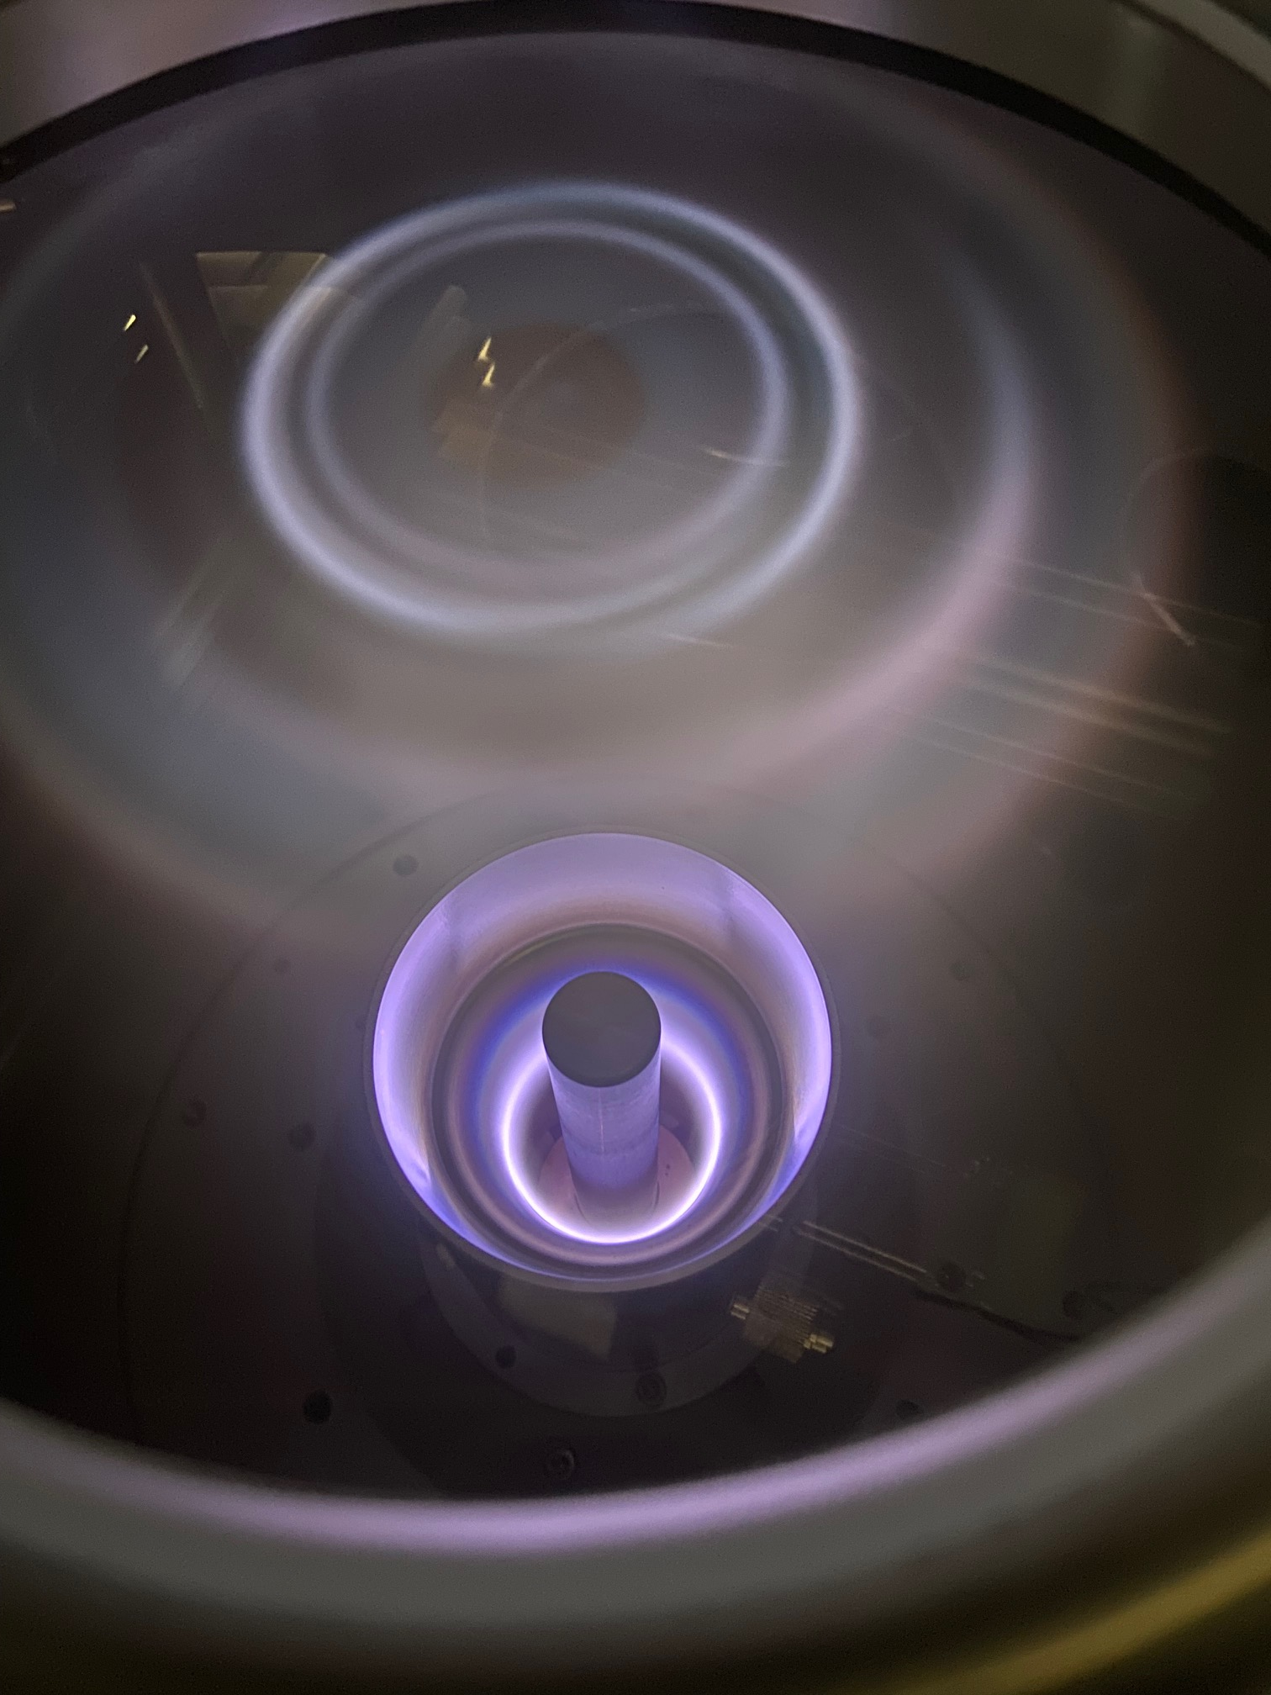
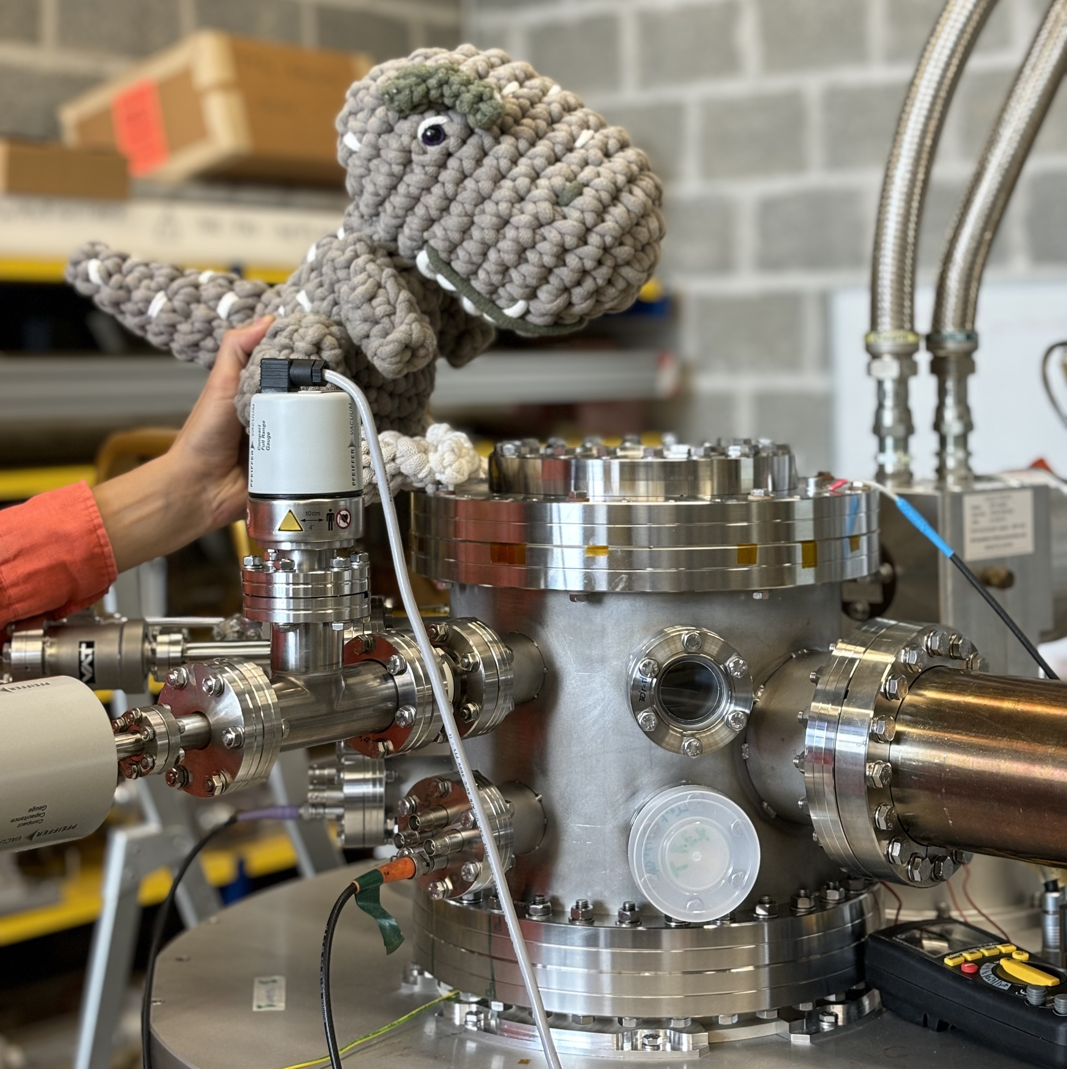
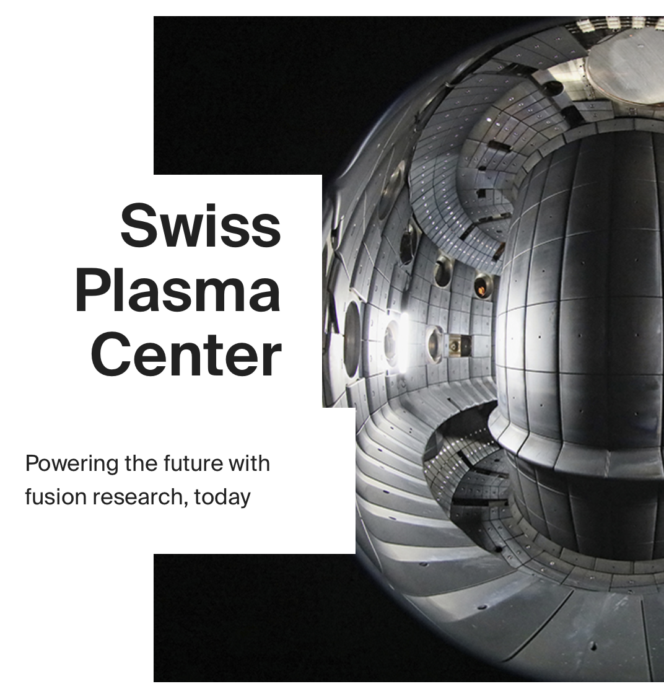
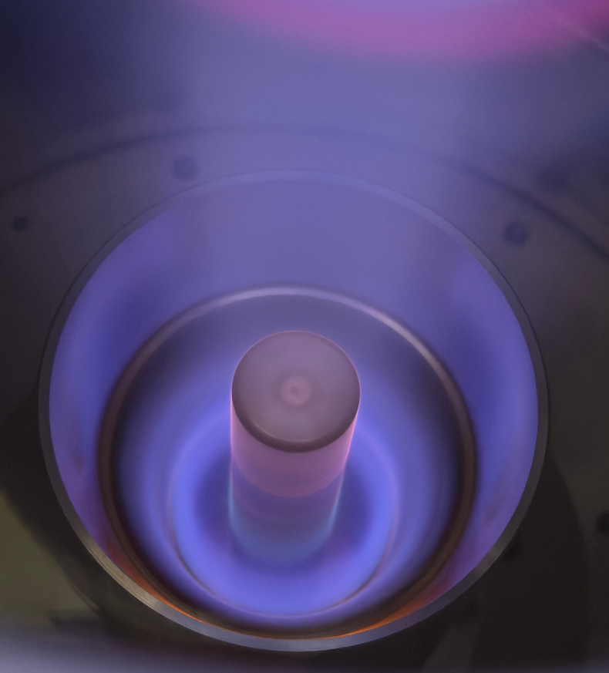

The Trapped Electrons eXperiment (T-REX)
Dr. Francesco Romano P. Giroud-Garampon, J. Loizu, M. Nöel, S. Antonioni, J. Genoud, D. Mykytchuk, J.-P. Hogge, M. Podestà, T. Goodman
École Polytechnique Fédérale de Lausanne (EPFL), Swiss Plasma Center (SPC), Lausanne, Switzerland
1° Conferenza Italiana sui Plasmi (CIP)
3-6 Febbraio 2026 • ENEA Frascati, Italia
Notes:
Thank for the invitation , the chair and the audience

Slide 2
T-REX : elettroni intrappolati nei girotroni
Ho lavorato per anni all’università di Stoccarda su propulsione al plasma tipo helicon, tipo air-breathing e antenne risonanti tipo birdcage. Dal 2021 sono a EPFL-SPC per costruire e sperimentare con T-REX
Girotroni, fusione, plasmi non-neutri
Il TRapped Electrons eXperiment (T-REX) e il codice FENNECS
Esperimenti e simulazioni di nubi di elettroni intrappolati
Cosa abbiamo misurato e scoperto?
Lavori futuri

Slide 3
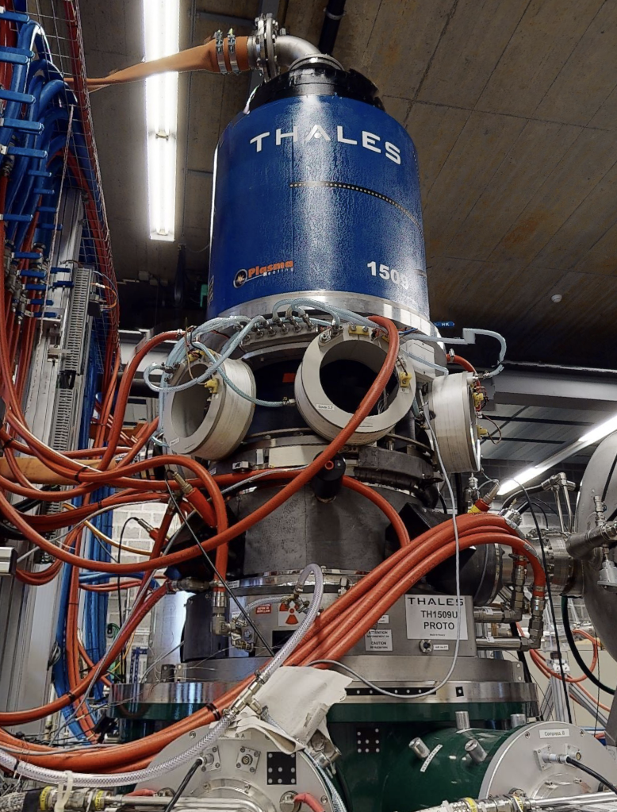
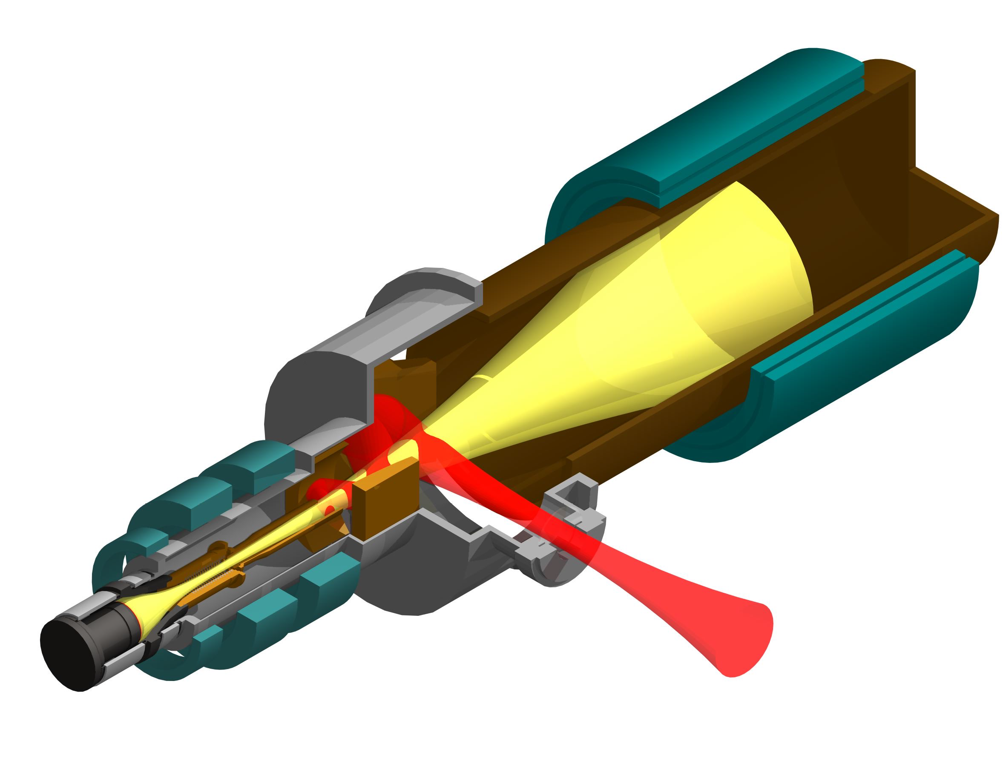
Cosa sono i girotroni e i plasmi non-neutri?
Girotroni: sorgenti di microonde (MW) per riscaldare plasmi di fusione a confinamento magnetico
24-80 girotroni per ITER, 130 MW di potenza-girotronica per DEMO
Fascio di elettroni magnetizzati interagisce con una cavità risonante generando un fascio di microonde
Il cannone a iniezione magnetronica (MIG): la sezione (di un girotrone) in cui il fascio di elettroni principale viene creato e accelerato
Ambiente in grado di intrappolare elettroni che non appartengono al fascio principale: plasma non-neutro
Elettroni intrappolati possono portare a tenute in tensione instabili, archi elettrici, danni e fusioni localizzate.
Oggi: geometrie complesse per evitare l’intrappolamento di elettroni
Futuro: girotroni a più alta potenza saranno più sensibili a queste problematiche richiedendo strategie più mirate
Fascio di elettroni
Girotrone
Girotrone da 170 GHZ 1 MW sviluppato per ITER e DTT in sperimentazione a SPC-EPFL.
Magneti
MIG
Al plasma da fusione: 1MW @ 100-200 GHz
Notes:
Mention the interaction of e-beam to mw beam

Slide 4
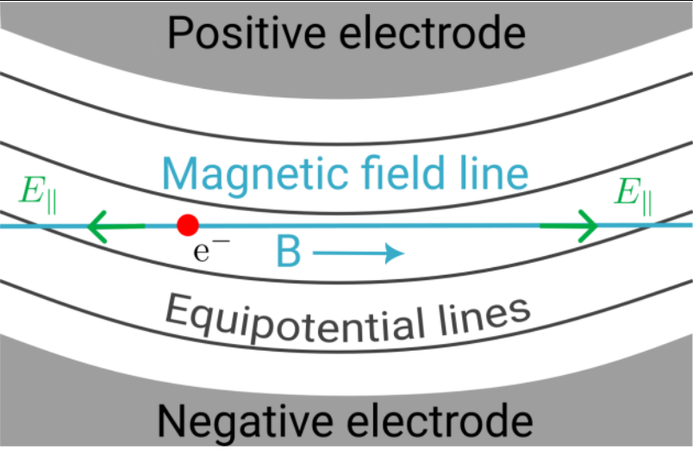
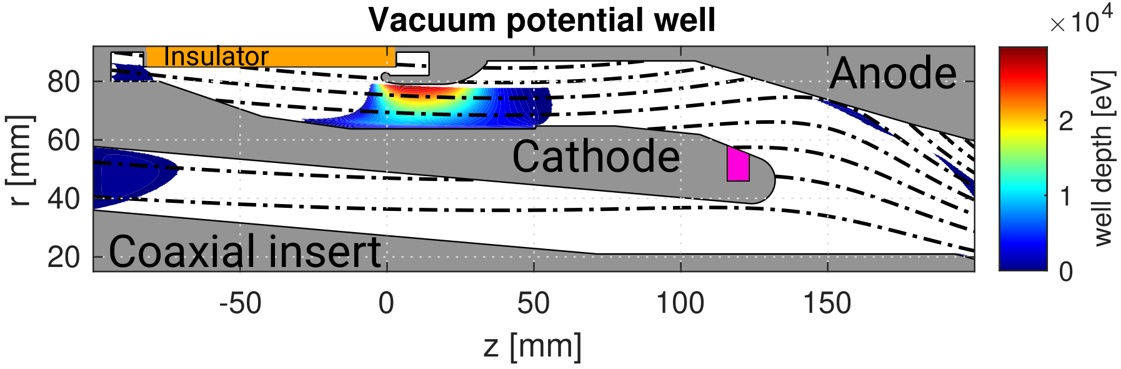
Fisica dell’intrappolamento degli elettroni
Plasmi non-neutri: plasmi di soli elettroni (singola-specie)
Elettroni (secondari) vengono intrappolati in buche di potenziale e influenzano il funzionamento dei girotroni
Intrappolamento: una linea di campo magnetico incrocia due volte una linea di equipotenziale
Primo elettrone: può avere origine da diverse fonti - e.g. raggi cosmici
L’elevata rotazione azimutale indotta dal ExB assicura una continua generazione di elettroni attraverso collisioni elettroni-neutri
−90 kV
Magnetic field Line
Buca di potenziale nel prototipo del girotrone EU 170 GHz - 2 MW per ITER

Slide 5
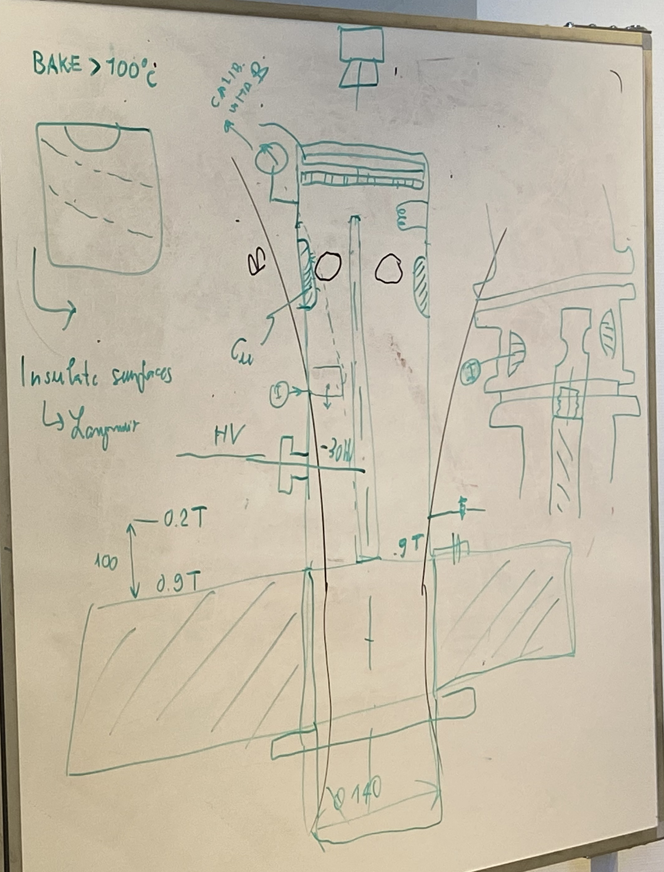

T-REX : TRapped Electrons eXperiment
Esperimento realizzato per riprodurre ambienti simili alle MIG dei girotroni per studiare nubi di elettroni intrappolati
Costruito allo Swiss Plasma Center – EPFL partendo da zero
Collaborazione sinergetica tra sperimentazione (T-REX) e simulazione (FENNECS)
Obiettivi:
Comprendere la dinamica e la formazione di nubi di elettroni intrappolati – in MIG e oltre
Trovare strategie che possano risultare in girotroni piu’ affidabili, potenti e robusti
Notes:
r_L ions in the order of meters, immediatly lost to central el. , ExB velocity of ions can be easily calculated and cyclotron freq. , 10-8 seconds we loose the ions
separate animation of trapping

Slide 6
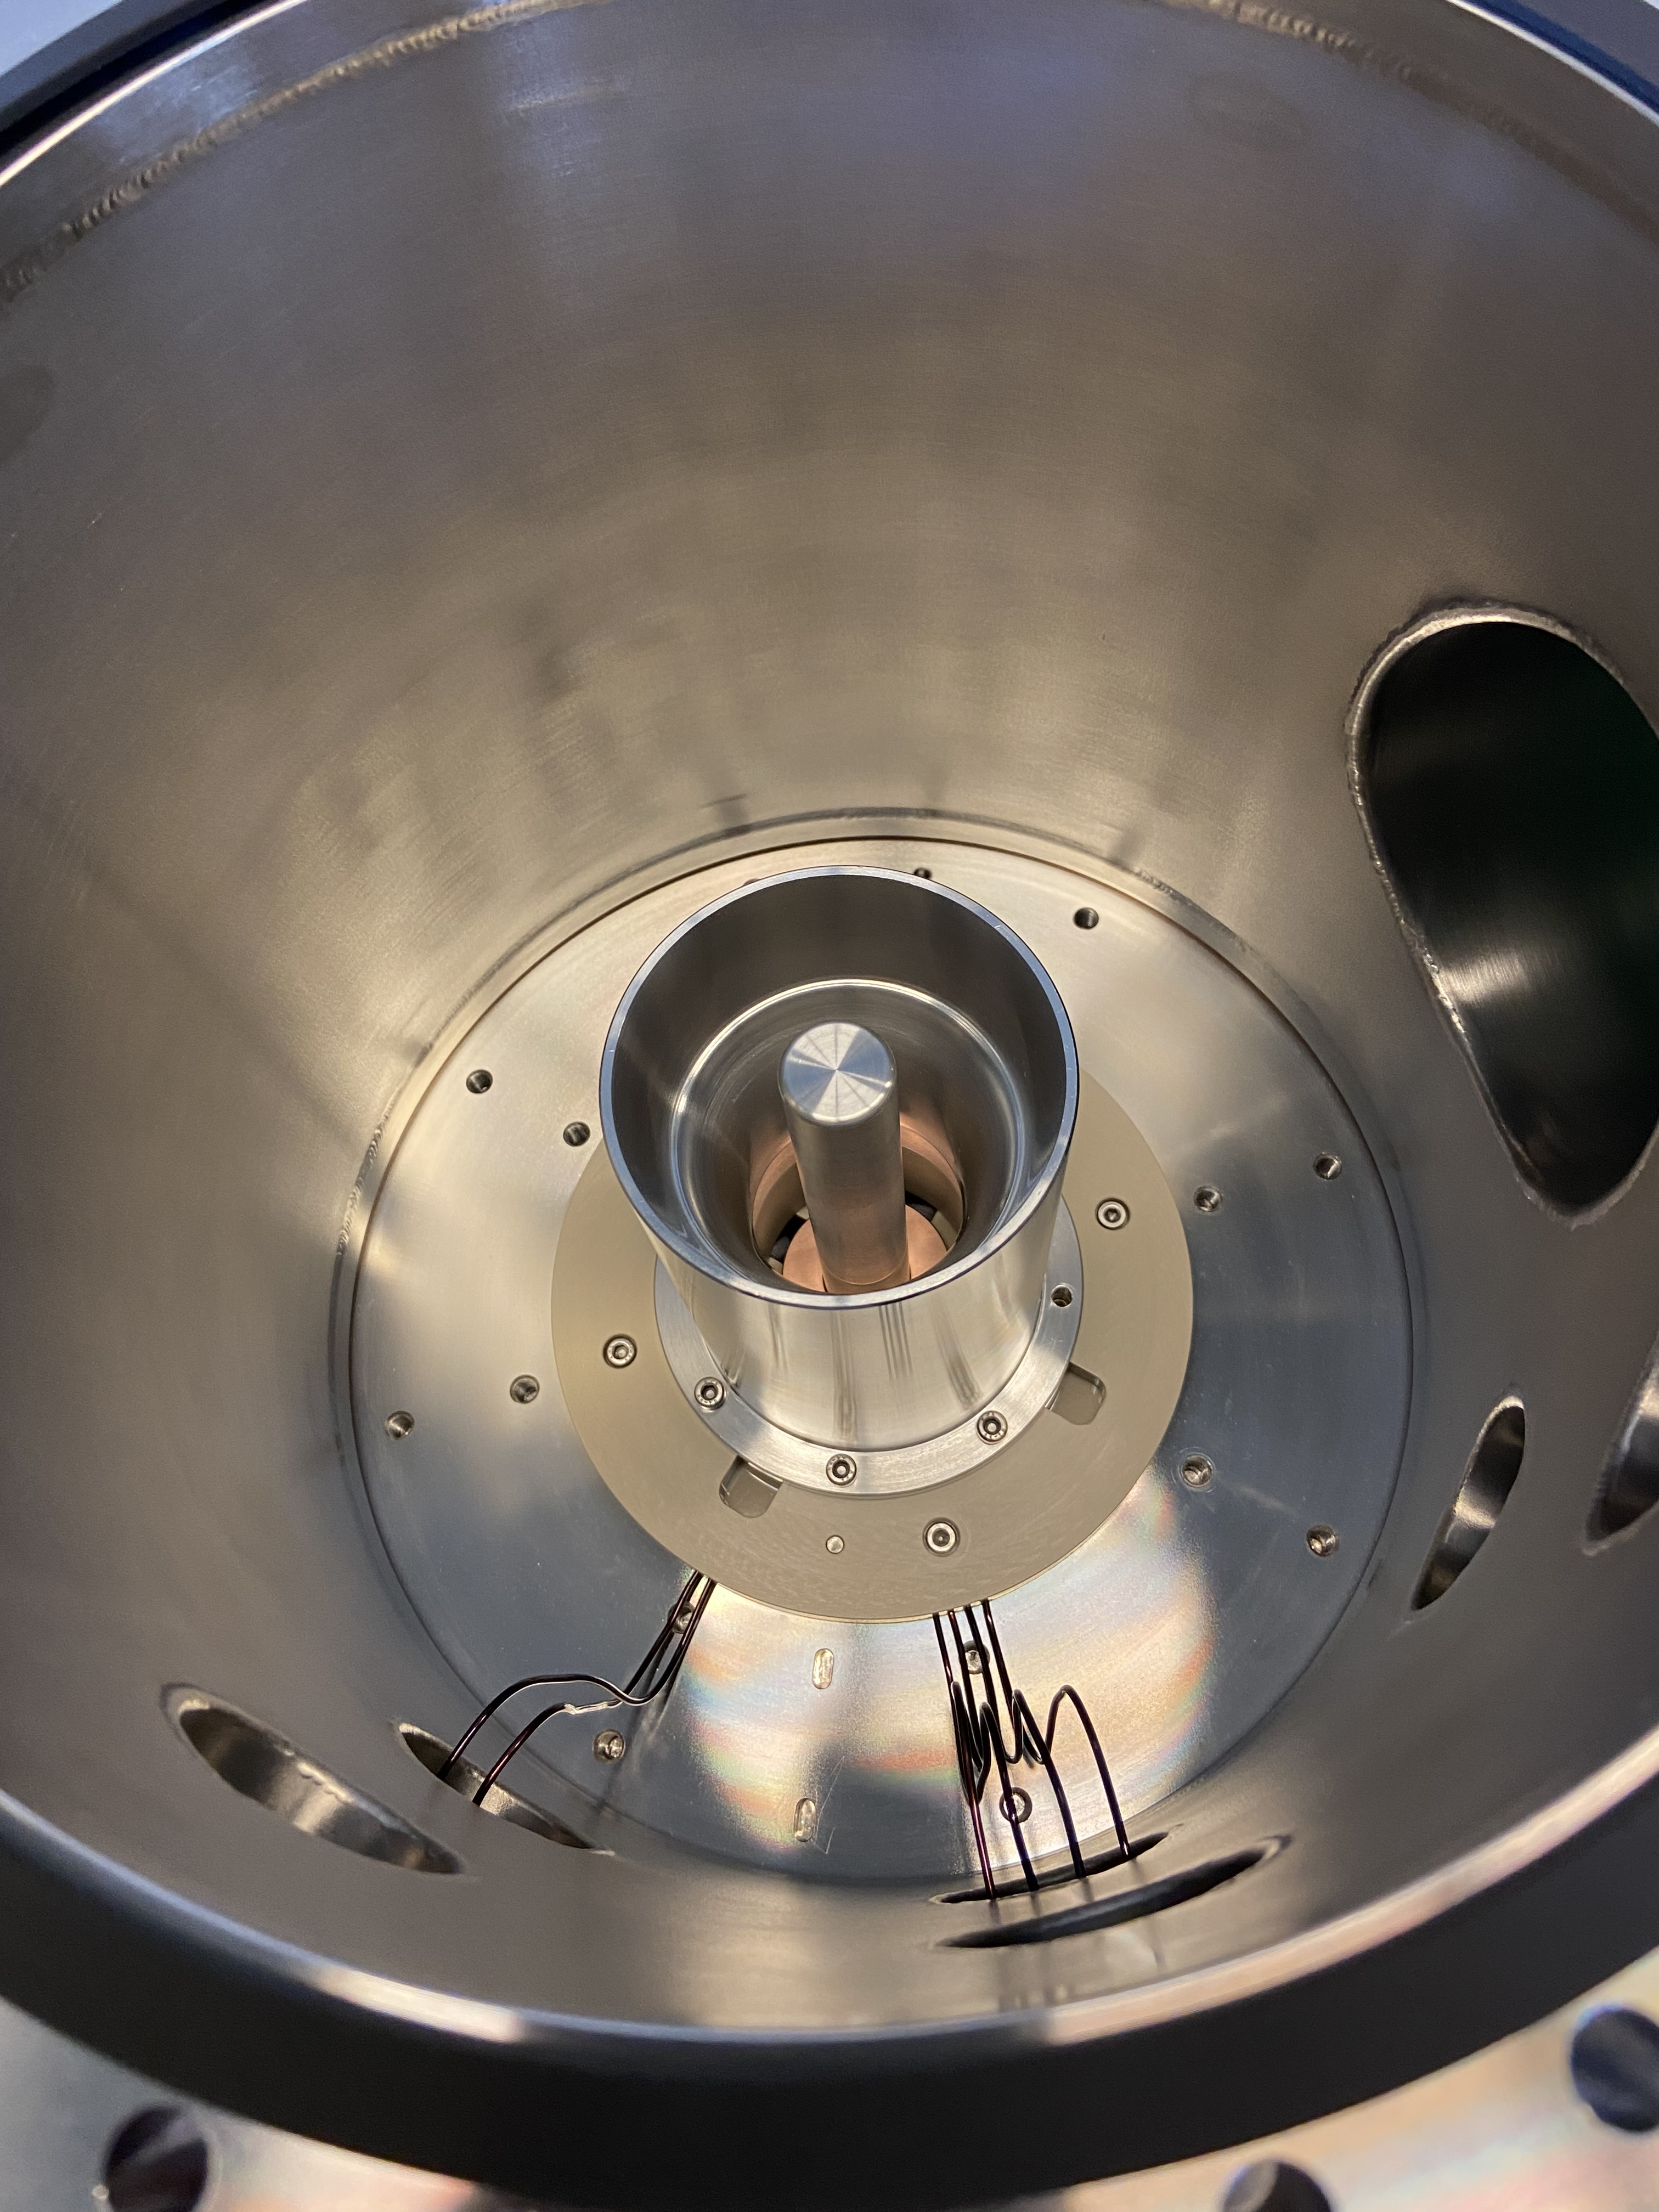

Costruzione e parametri di T-REX
Due elettrodi: geometrie simili a MIG in una camera a vuoto sopra un magnete superconduttore
Alto vuoto $p={10}^{−7}−{10}^{−3} mbar$, elettrodi sostituibili, iniezione di gas disponibile
Alta tensione (HV) applicata all’elettrodo centrale, elettrodo esterno messo a terra
$ΔV_{bias}<20 kV$, $I_{max}=±20 mA$
Campo magnetico prodotto dal magnete superconduttore
$B<0.31 T$ nella regione della nube di elettroni
Finestra di Osservazione
Linea di Campo Magnetico
B
Nube di Elettroni
Elettrodo Centrale HV
E
Elettrodo Esterno
Terra
Camera a Vuoto
15 cm
Magnete Superconduttore

Slide 7
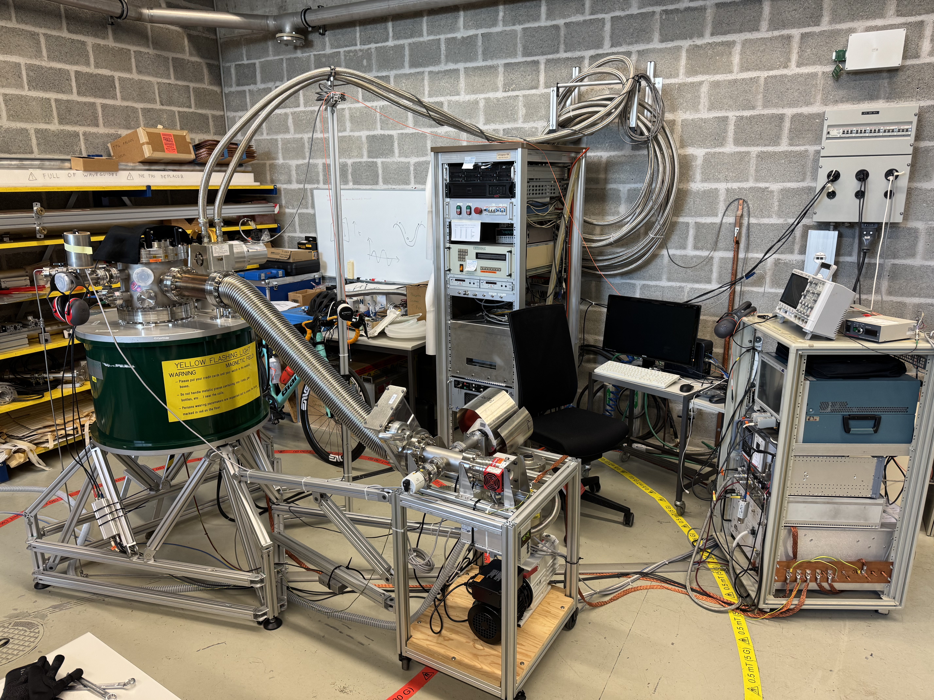
T-REX visto dall’esterno
Finestra di Osservazione
Controllo e Alimentazione del Magnete
Diagnostica e Alimentazione HV
Camera a vuoto
(T-REX)
Sistema di Pompaggio a Vuoto
Magnete Superconduttore

Slide 8
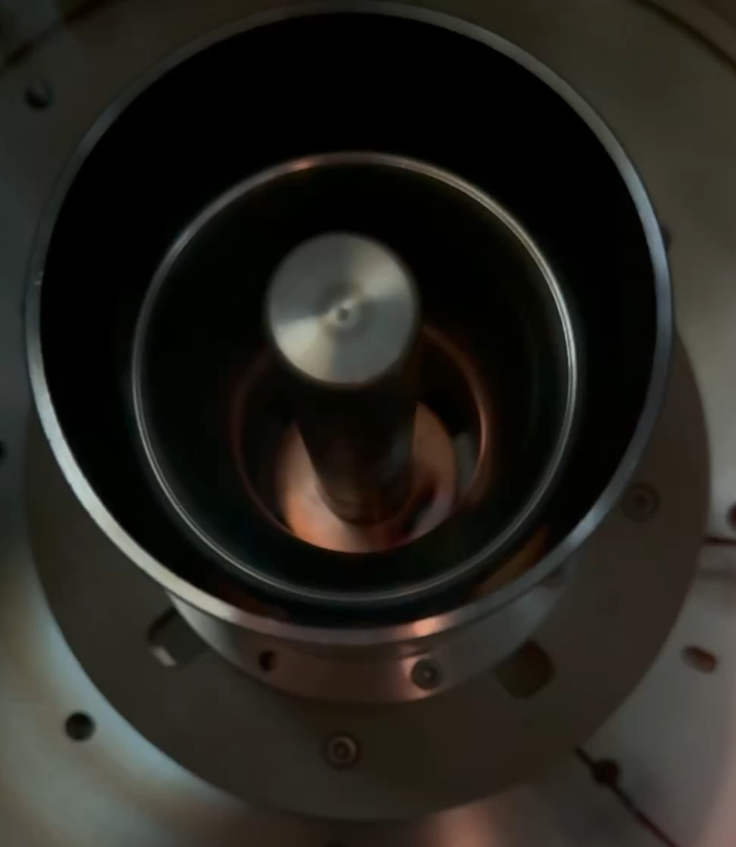
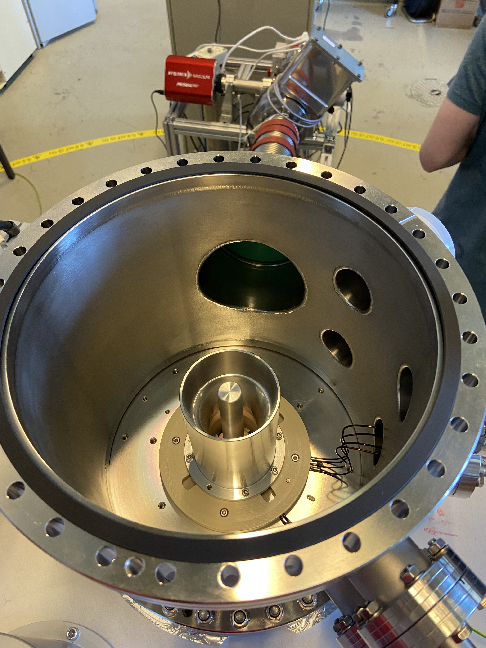
Formazione spontanea della nube al di sopra della soglia $ΔV_{bias}$> 1.5kV, B > 0.1T
Video: Incremento lineare di $ΔV_{bias}$ con B costante, spegnimento
Notes:
Increase V and switch off

Slide 9
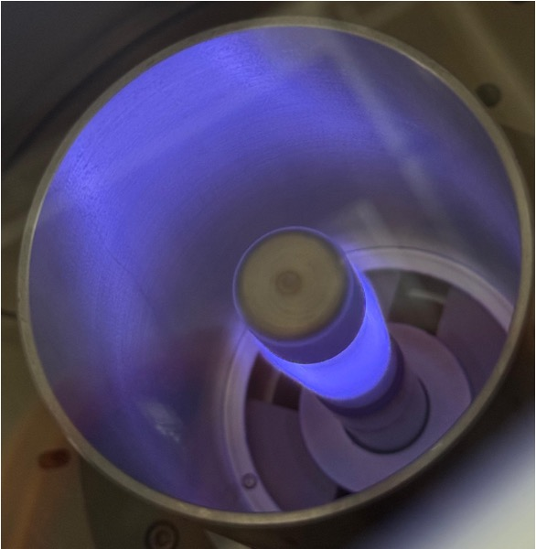
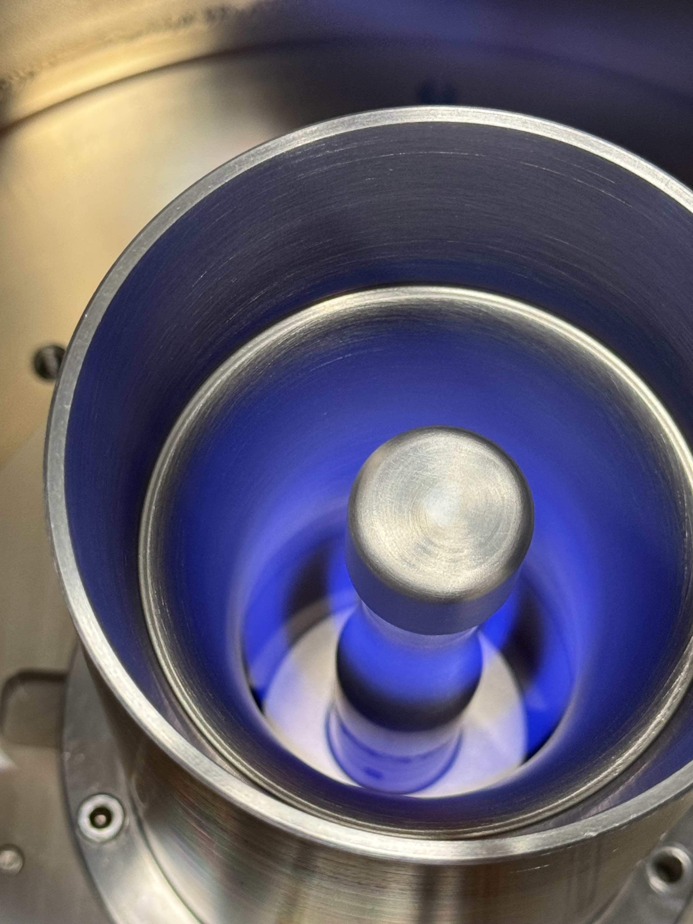


T-REX è un esperimento flessibile e ricco di diagnostiche
T-REX sperimentato con:
Argon, Elio, Idrogeno
$p ={10}^{−6}−{5×10}^{−4} mbar$
$ΔV_{bias}=1−20 kV$, $B = 0.10−0.31 T$
Tre configurazioni di elettrodi
Misure:
Soglie di $ΔV_{bias}$ e B
Distribuzione della corrente
Corrente risolta nel tempo
Spettroscopia a emissione ottica
Altro in fase di sviluppo…

Slide 10
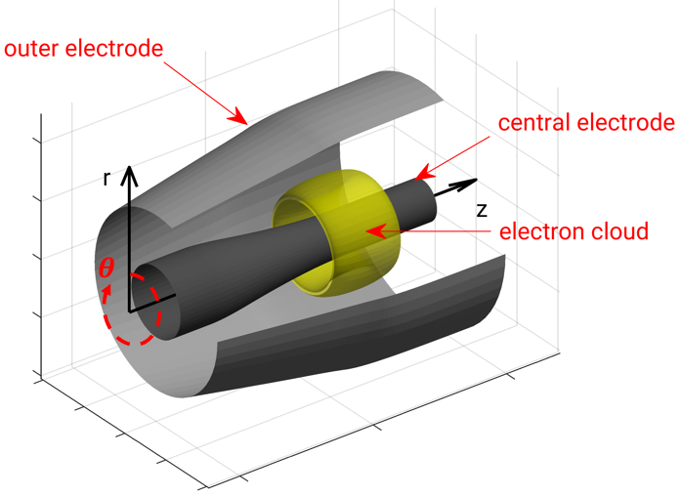
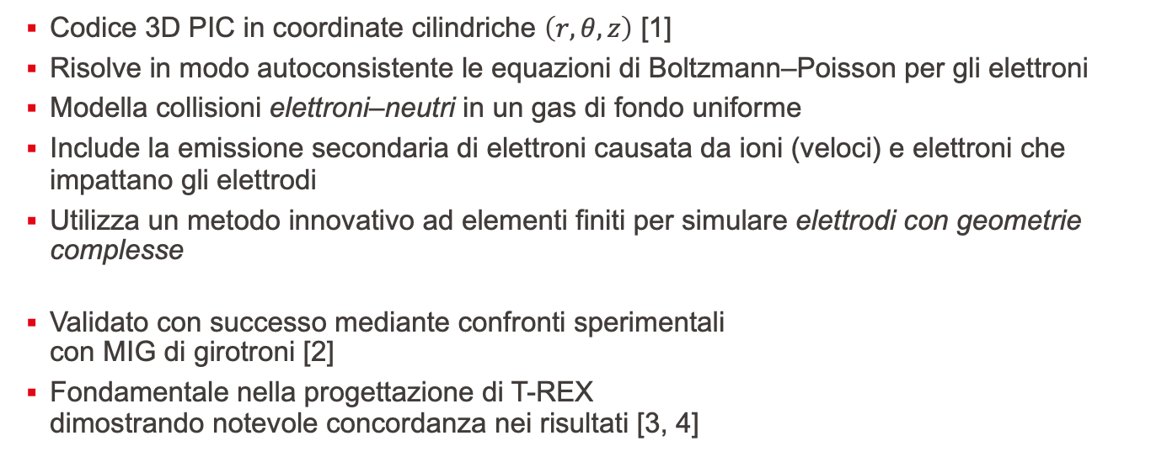
Il codice FENNECS include tutta la fisica necessaria per la simulazione di nubi di elettroni intrappolati
Codice 3D PIC in coordinate cilindriche $\left(r,θ,z\right)$ [1]
Risolve in modo autoconsistente le equazioni di Boltzmann–Poisson per gli elettroni
Modella collisioni elettroni–neutri in un gas di fondo uniforme
Include la emissione secondaria di elettroni causata da ioni (veloci) e elettroni che impattano gli elettrodi
Utilizza un metodo innovativo ad elementi finiti per simulare elettrodi con geometrie complesse
Validato con successo mediante confronti sperimentali con MIG di girotroni [2]
Fondamentale nella progettazione di T-REX dimostrando notevole concordanza nei risultati [3, 4]
[1] G. Le Bars et al. (2024) Computer Physics Communication
[2] G. Le Bars et al. (2023) Physics of Plasmas
[3] F. Romano et al. (2024) Review of Scientific Instruments
[4] P. Giroud-Garampon et al. (2025) Physics of Plasmas
Notes:
using a Monte-Carlo algorithm : to model in uniform background gas based on web-splines : for the finite-element method

Slide 11
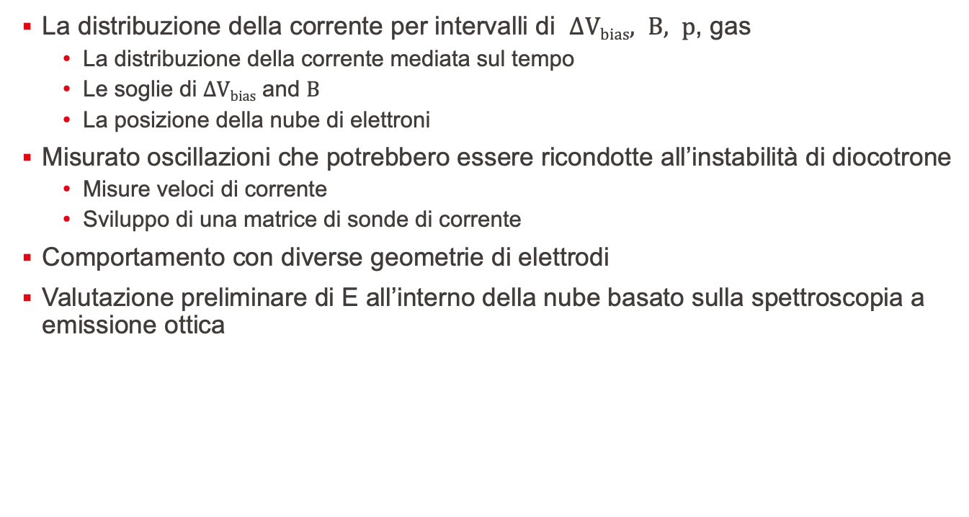
Cosa abbiamo determinato?
La distribuzione della corrente per intervalli di $ΔVbias, B, p$, gas
La distribuzione della corrente mediata sul tempo
Le soglie di $ΔVbias$ and $B$
La posizione della nube di elettroni
Misurato oscillazioni che potrebbero essere ricondotte all’instabilità di diocotrone
Misure veloci di corrente
Sviluppo di una matrice di sonde di corrente
Comportamento con diverse geometrie di elettrodi
Valutazione preliminare di E all’interno della nube basato sulla spettroscopia a emissione ottica

Slide 12
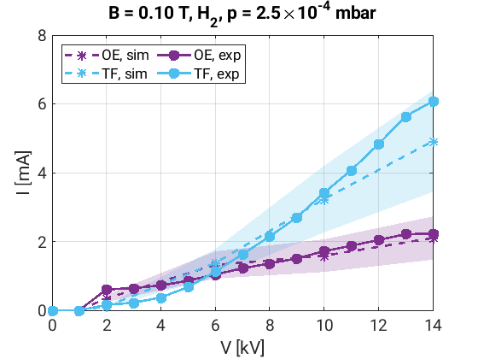
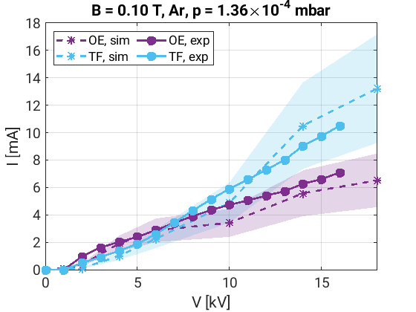
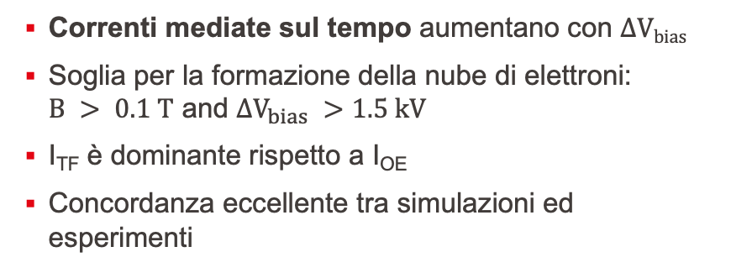

Le misure della distribuzione di corrente
Correnti mediate sul tempo aumentano con $ΔVbias$
Soglia per la formazione della nube di elettroni: $B > 0.1 T$ and $ΔV_{bias} >1.5 kV$
I_{TF} è dominante rispetto a I_{OE}
Concordanza eccellente tra simulazioni ed esperimenti
Flangia Superiore I_{TF}
Elettrodo Esterno I_{OE}
B
Linea di Campo Magnetico
E
Amplificatore f_{c} 437 kHz
Nube di Elettroni
$$ΔVbias$$
Magnete Superconduttore
Notes:
Mention OE and TF meaning, error bar is the pressure uncertainty

Slide 13
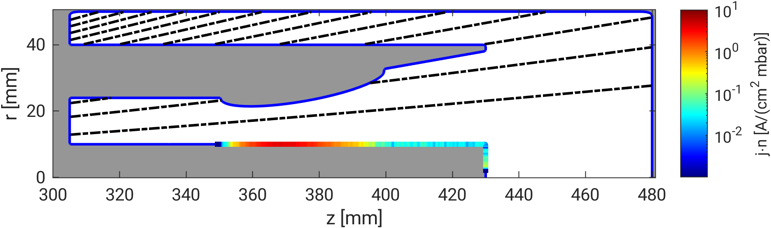
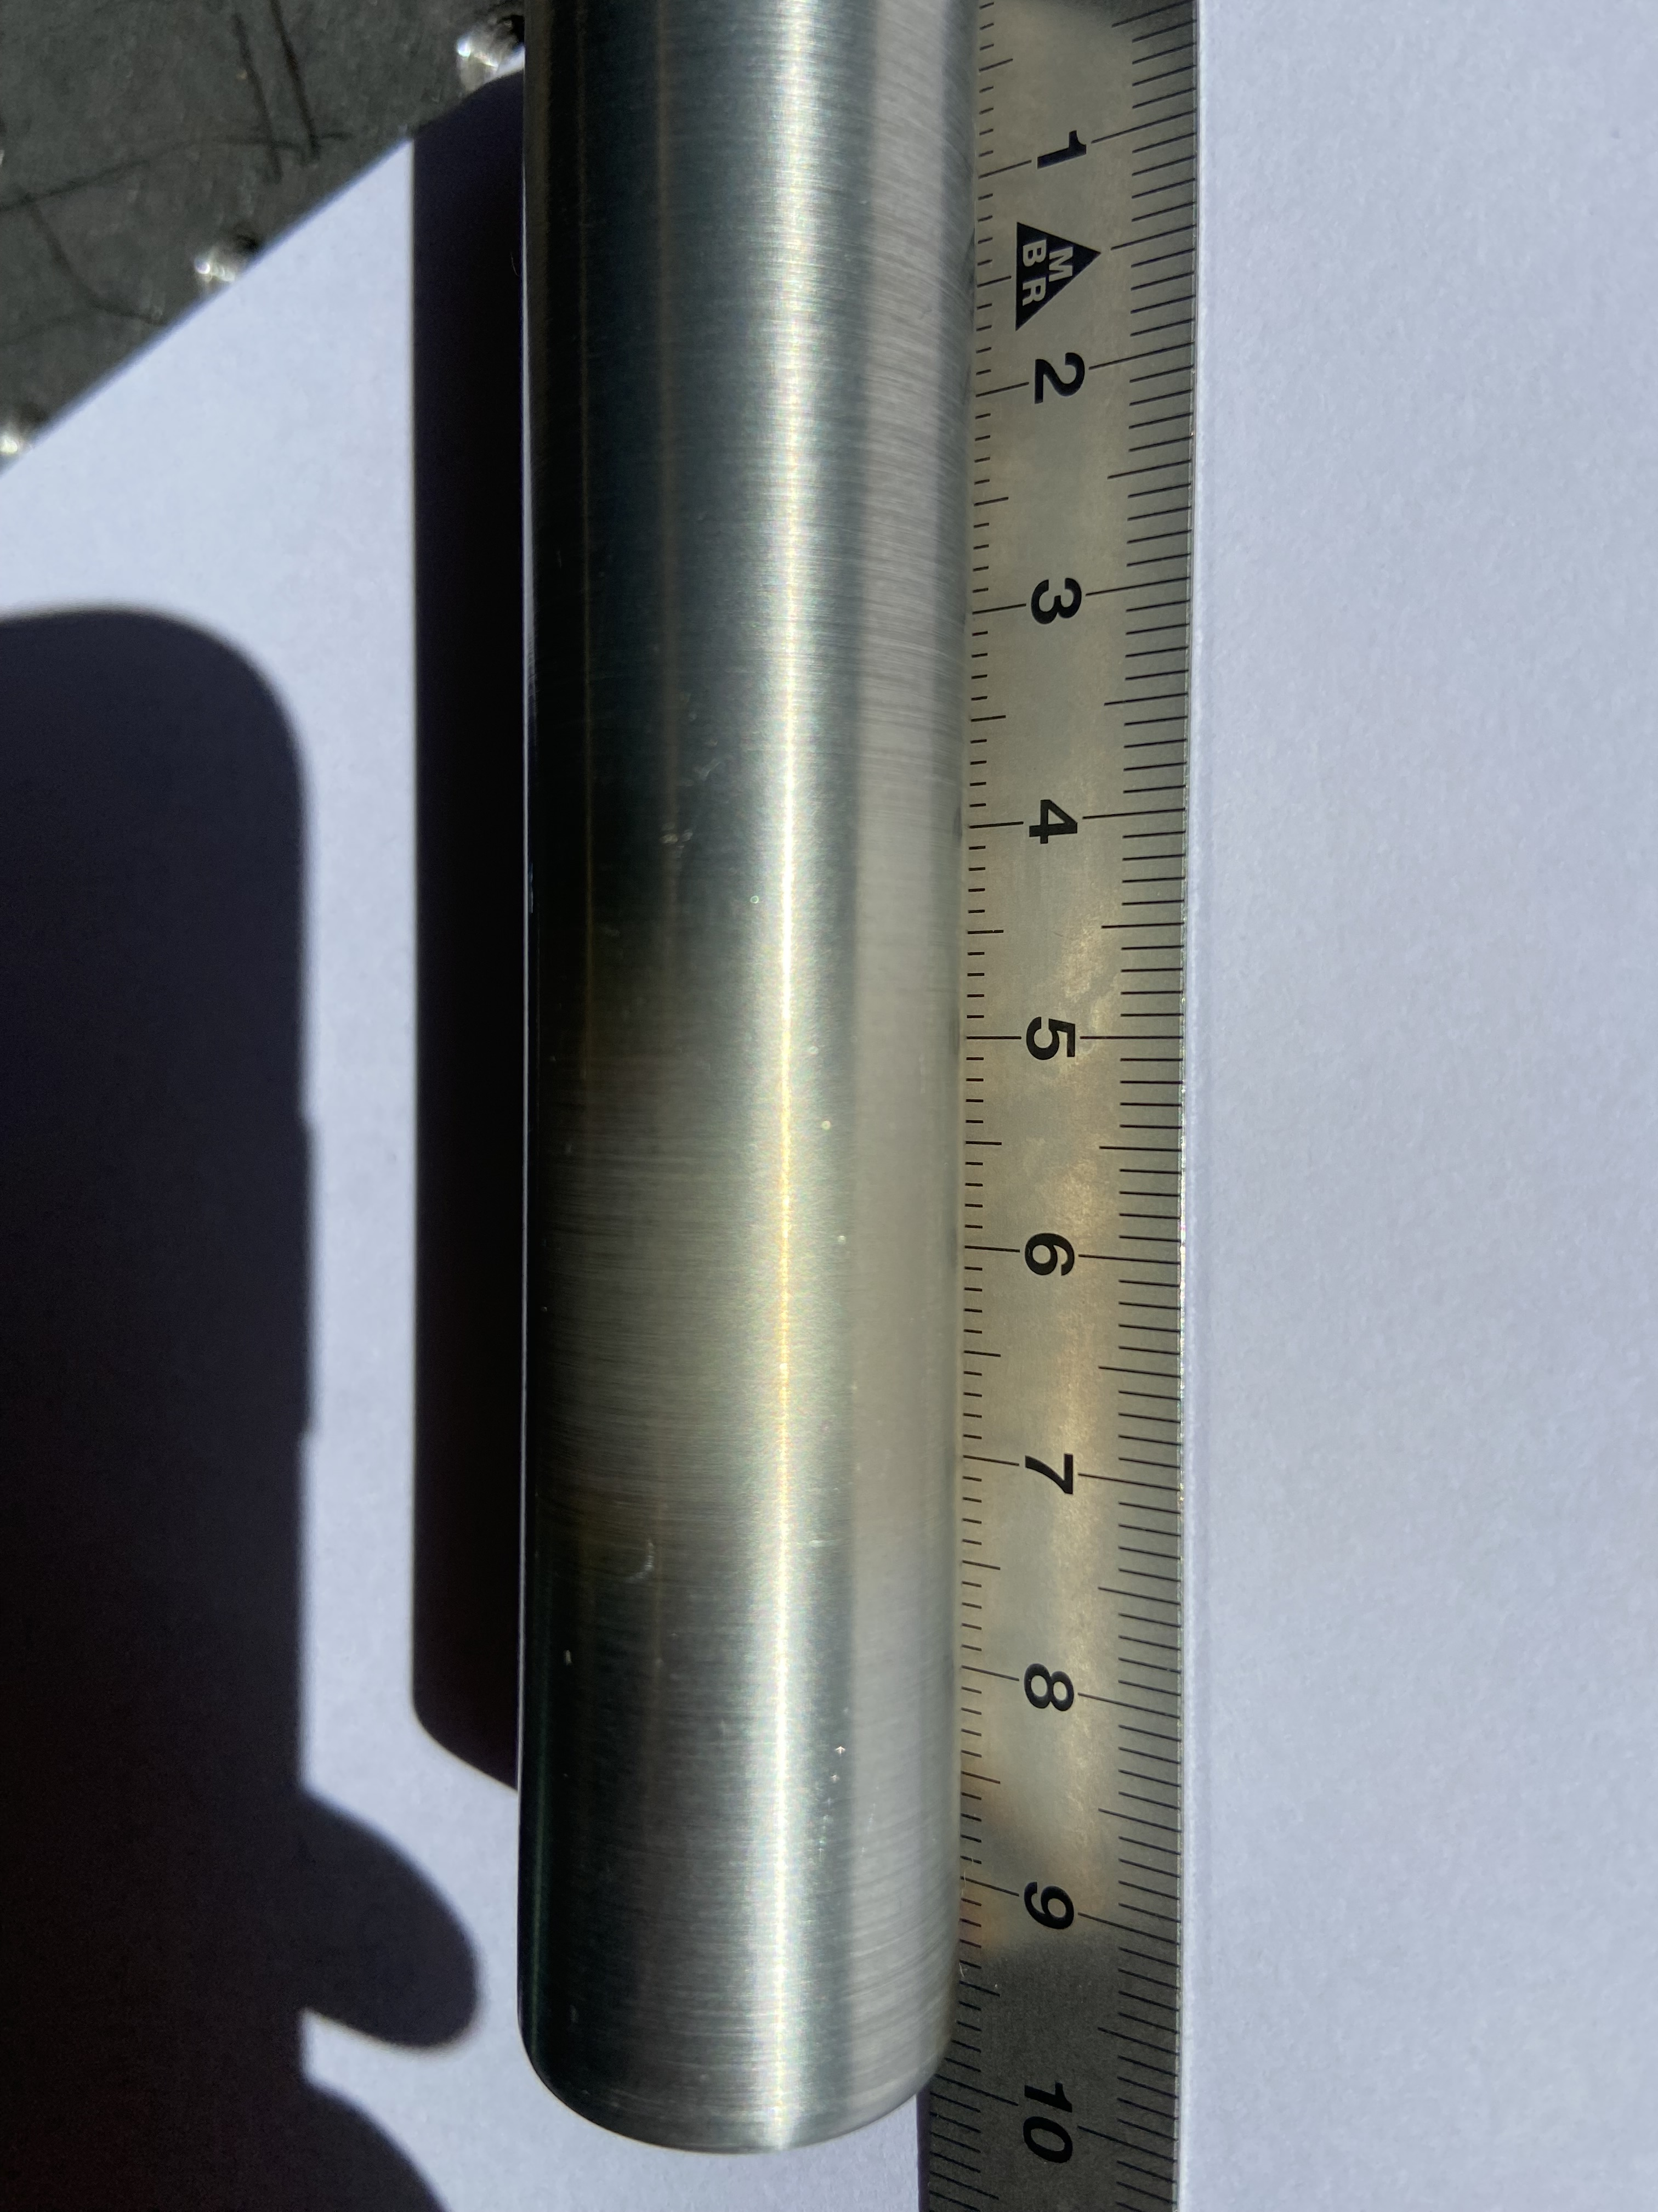
La posizione della nube di elettroni: simulazioni concordano con gli esperimenti
Elettrodo Esterno
Nube di Elettroni
B = 0.2 T
V_{bias} = - 9 kV
Elettrodo Centrale
Distribuzione della densità di corrente proveniente dagli ioni
25 mm
Elettrodo centrale
(polarizzato negativamente)
Coloramento dovuto a bombardamento di ioni

Slide 14
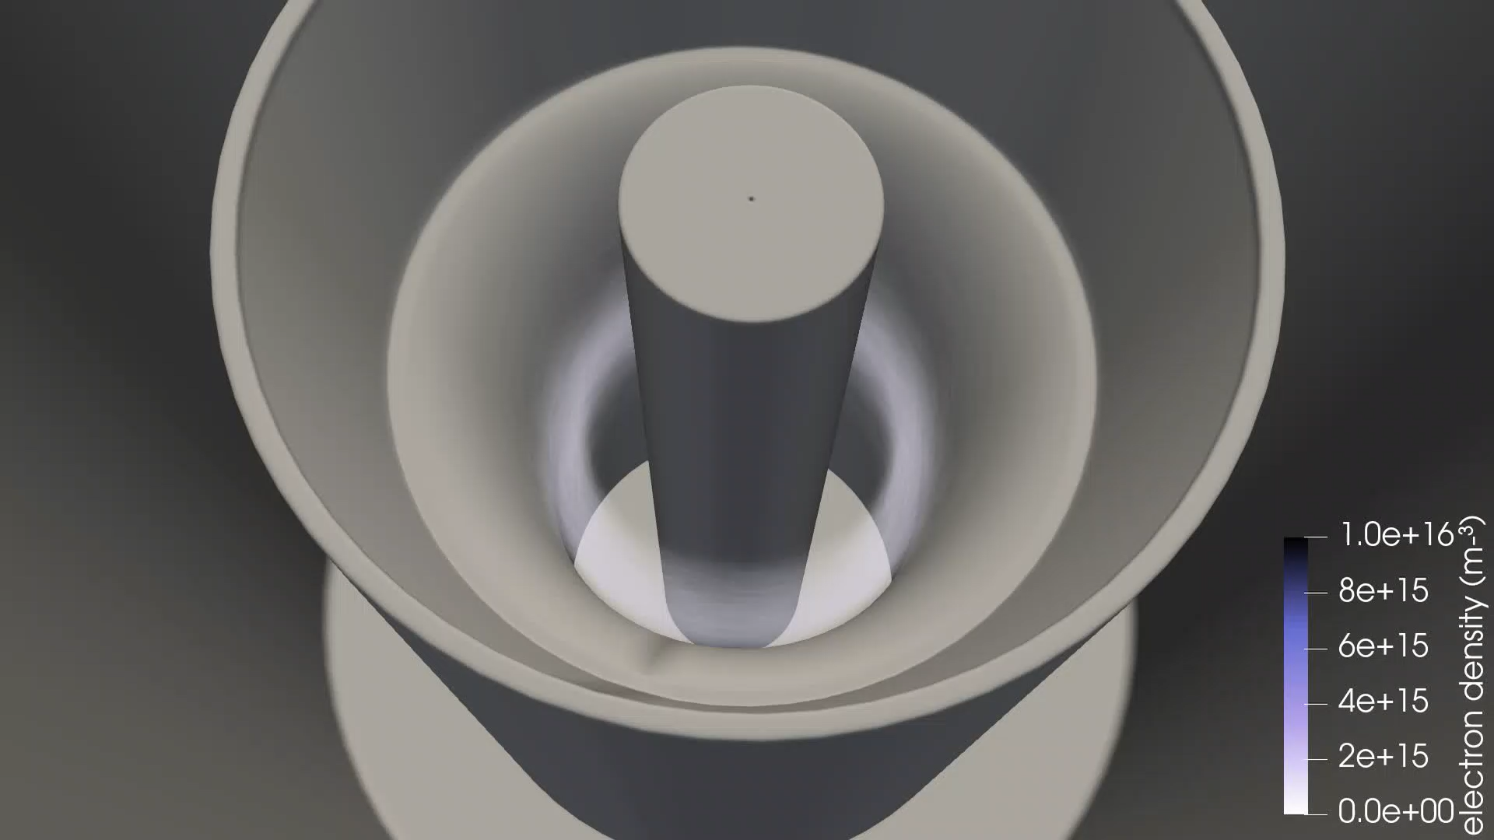
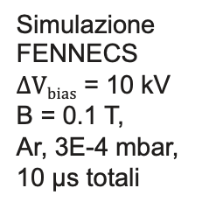
L’instabilità di diocotrone
Instabilità di diocotrone: in plasmi non-neutri a causa dei gradienti di velocità azimutale
In T-REX, l’instabilità di diocotrone causa il collasso della nube di elettroni
FENNECS: frequenza di diocotrone ~1 GHz, rotazione della nube 10x MHz (ExB), collasso 100x kHz
Simulazione FENNECS $ΔVbias$ = 10 kV B = 0.1 T, Ar, 3E-4 mbar, 10 μs totali
Notes:
Periodic on the video the diocotron : bursts - mention that it is a simulation

Slide 15
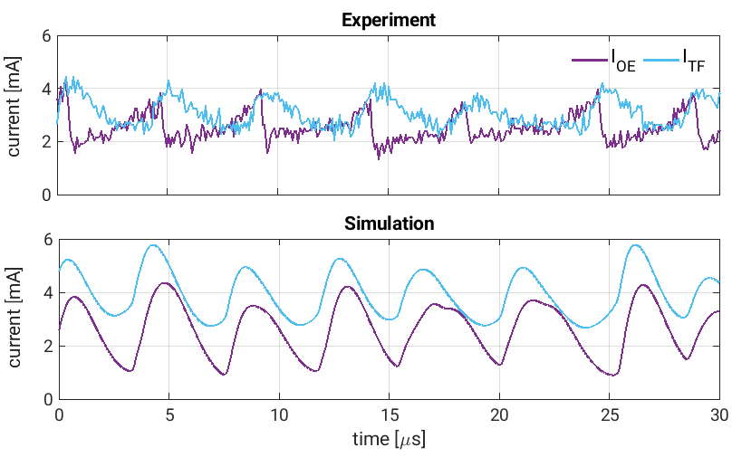

Le oscillazioni delle correnti a causa dell’instabilità di diocotrone
Osserviamo oscillazioni 100x kHz in I_{TF} e I_{OE}: collasso della nube
La frequenza di oscillazione principale tende ad aumentare con $ΔV_{bias}$
Le simulazioni riproducono correttamente l’ampiezza e frequenza delle misure sperimentali
Flangia Superiore I_{TF}
Elettrodo Esterno I_{OE}
B
Linea di Campo Magnetico
E
Amplificatore f_{c} 437 kHz
Nube di Elettroni
Magnete Superconduttore

Slide 16
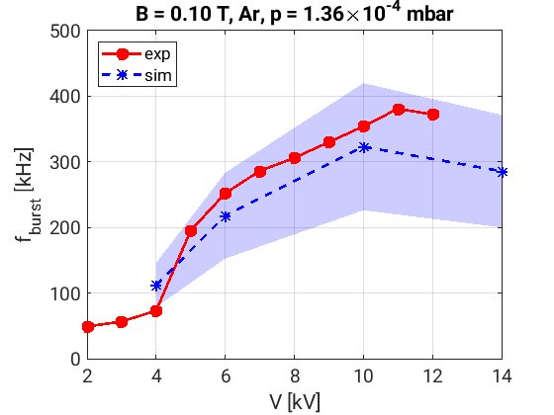
Le oscillazioni delle correnti a causa dell’instabilità di diocotrone
Osserviamo oscillazioni 100x kHz in I_{TF} e I_{OE}: collasso della nube
La frequenza di oscillazione principale tende ad aumentare con $ΔV_{bias}$
Le simulazioni riproducono correttamente l’ampiezza e frequenza delle misure sperimentali
Flangia Superiore I_{TF}
Elettrodo Esterno I_{OE}
B
Linea di Campo Magnetico
E
Amplificatore f_{c} 437 kHz
Nube di Elettroni
Magnete Superconduttore

Slide 17
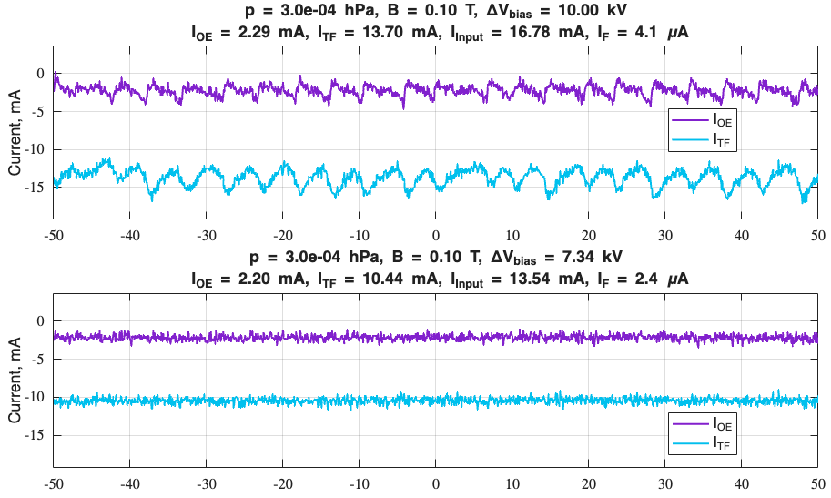

L’improvvisa diminuzione delle oscillazioni delle correnti
Esistono intervalli di ${ΔV}_{bias}$ per cui le oscillazioni diminuiscono improvvisamente
Il fenomeno è in fase di studio ed è stato riprodotto con le simulazioni: le prime ipotesi includono differenti regimi di saturazione della nube di elettroni
Flangia Superiore I_{TF}
Elettrodo Esterno I_{OE}
B
Linea di Campo Magnetico
E
Amplificatore f_{c} 437 kHz
Nube di Elettroni
Magnete Superconduttore
$$Time, μs$$

Slide 18
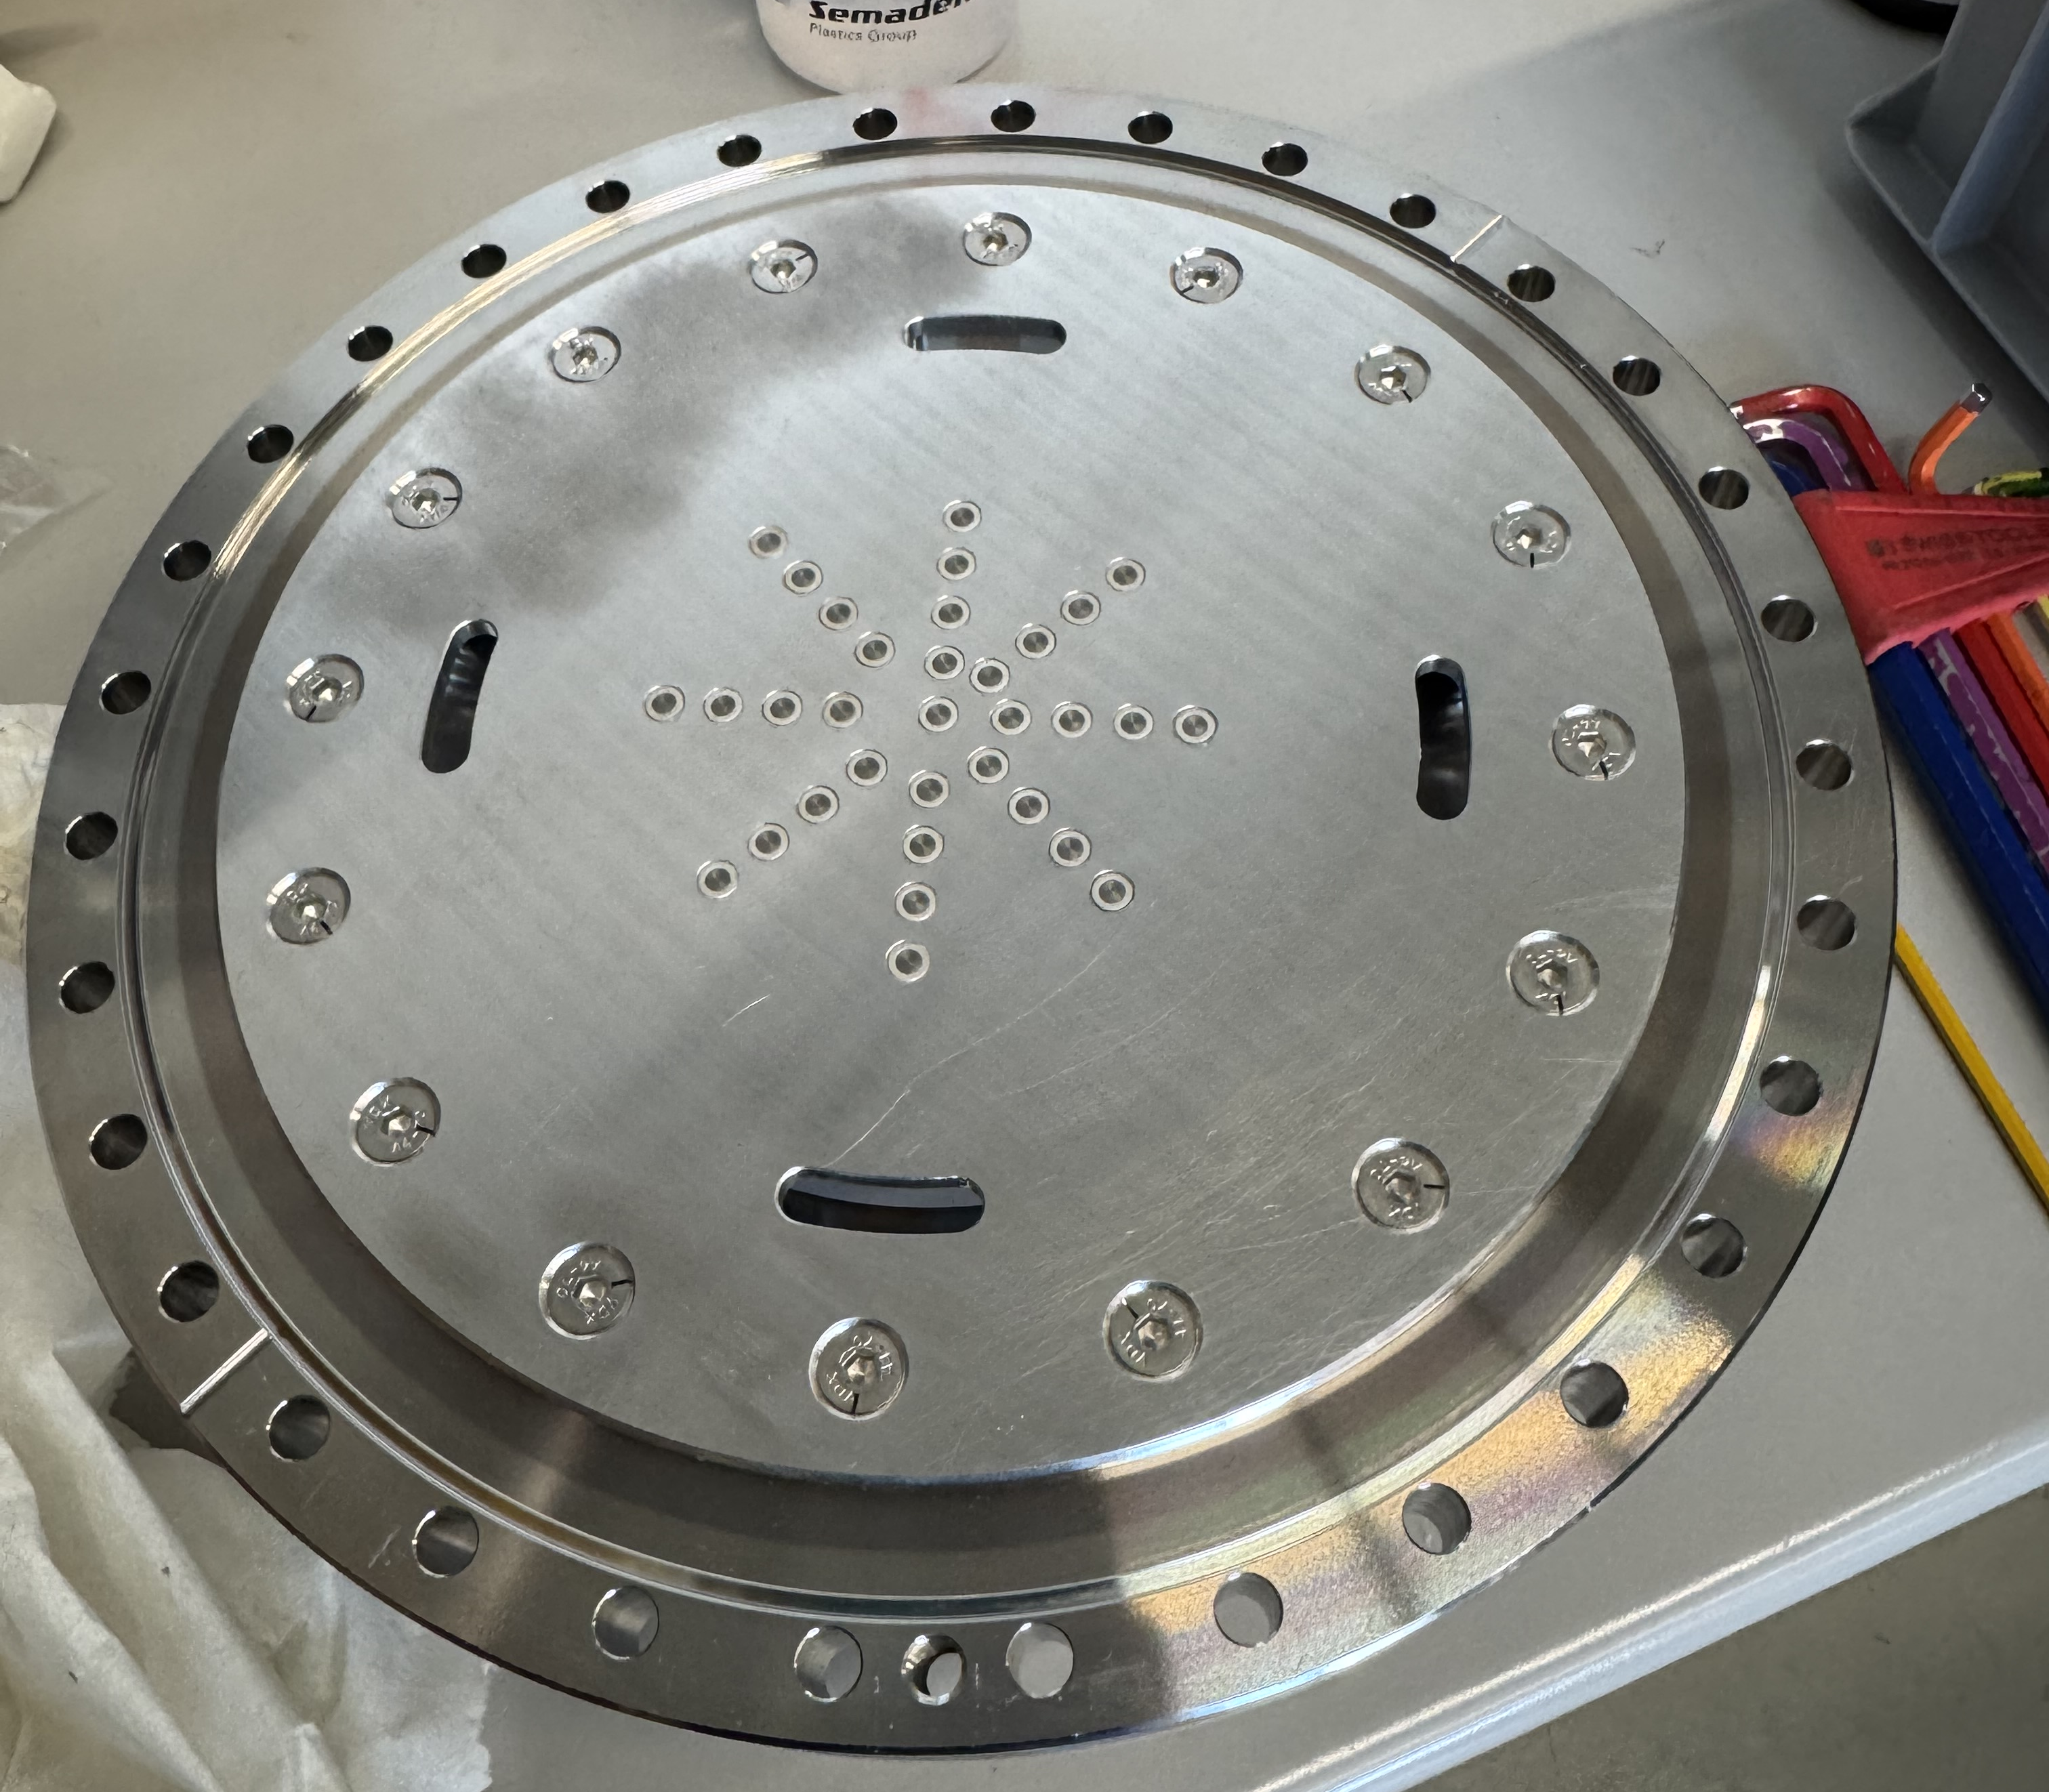
Matrice di sonde di corrente per misurare la traccia dell’instabilità di diocotrone
Matrice di 33 sonde di corrente per misurare la distribuzione radiale della corrente e la rotazione della nube e delle sue strutture
Sonde “lente” I_{SP} con f_{c} ~ 437 kHz: misurare ampiezze e oscillazioni
4-7 sonde “veloci” I_{FP} con f_{c} ~ 0.8 GHz per misurare le strutture rotanti ad alta velocità che sono il risultato della instabilità di diocotrone
I_{FP}
I_{SP}
B
Linea di Campo Magnetico
E
Amplificatore f_{c} ~ 0.8 GHz
Amplificatore f_{c} ~ 437 kHz
Nube di Elettroni
Magnete Superconduttore

Slide 19
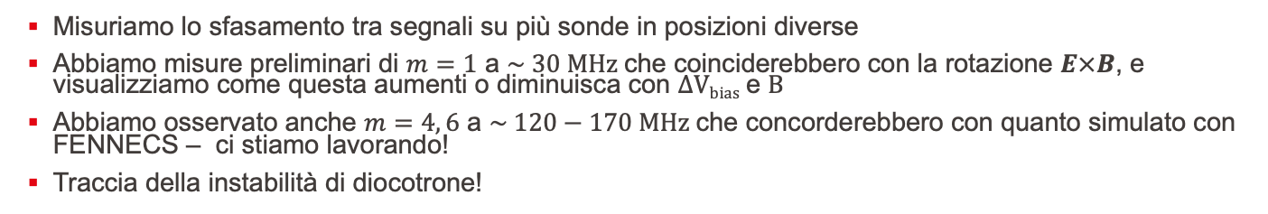
Matrice di sonde di corrente per misurare la traccia dell’instabilità di diocotrone
Misuriamo lo sfasamento tra segnali su più sonde in posizioni diverse
Abbiamo misure preliminari di $m=1$ a $\sim 30 MHz$che coinciderebbero con la rotazione $E×B$, e visualizziamo come questa aumenti o diminuisca con $ΔVbias$e $B$
Abbiamo osservato anche $m=4, 6$ a $\sim 120−170 MHz$che concorderebbero con quanto simulato con FENNECS – ci stiamo lavorando!
Traccia della instabilità di diocotrone!
I_{FP}
I_{SP}
B
Linea di Campo Magnetico
E
Amplificatore f_{c} ~ 0.8 GHz
Amplificatore f_{c} ~ 437 kHz
Nube di Elettroni
Magnete Superconduttore

Slide 20
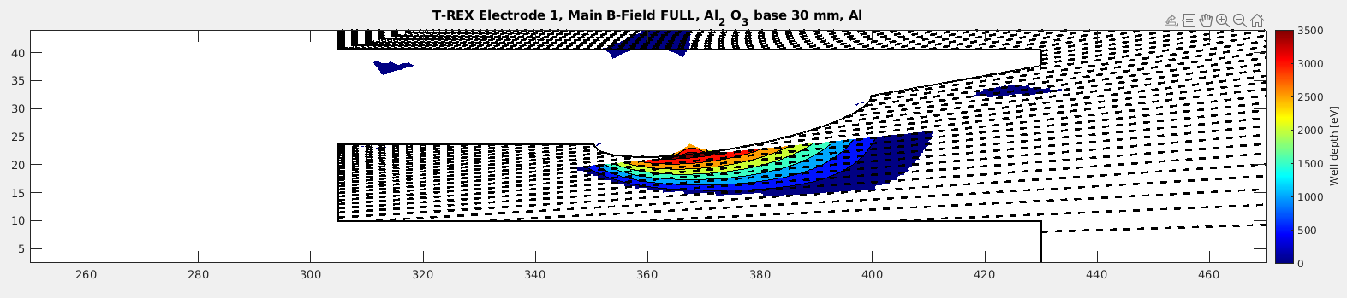
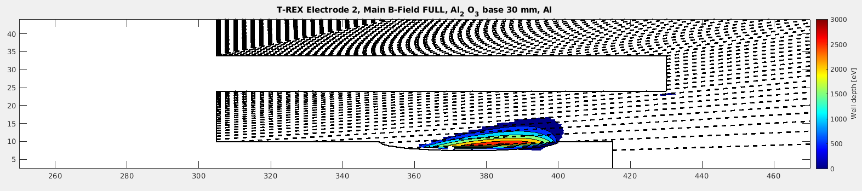
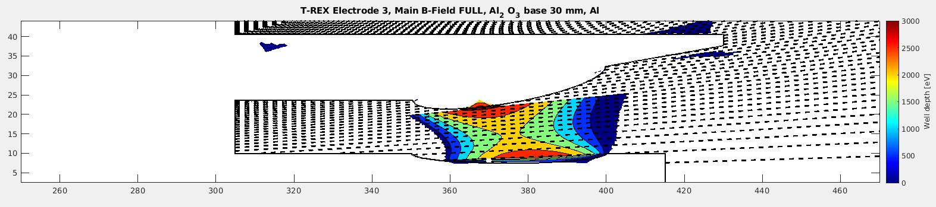
Sperimentazione di 3 Geometrie di Elettrodi
r, [mm]
Outer Electrode
Set 1
Central Electrode
z, [mm]
r, [mm]
Set 2
Outer Electrode
Central Electrode
z, [mm]
Outer Electrode
r, [mm]
Set 3
Central Electrode
z, [mm]

Slide 21
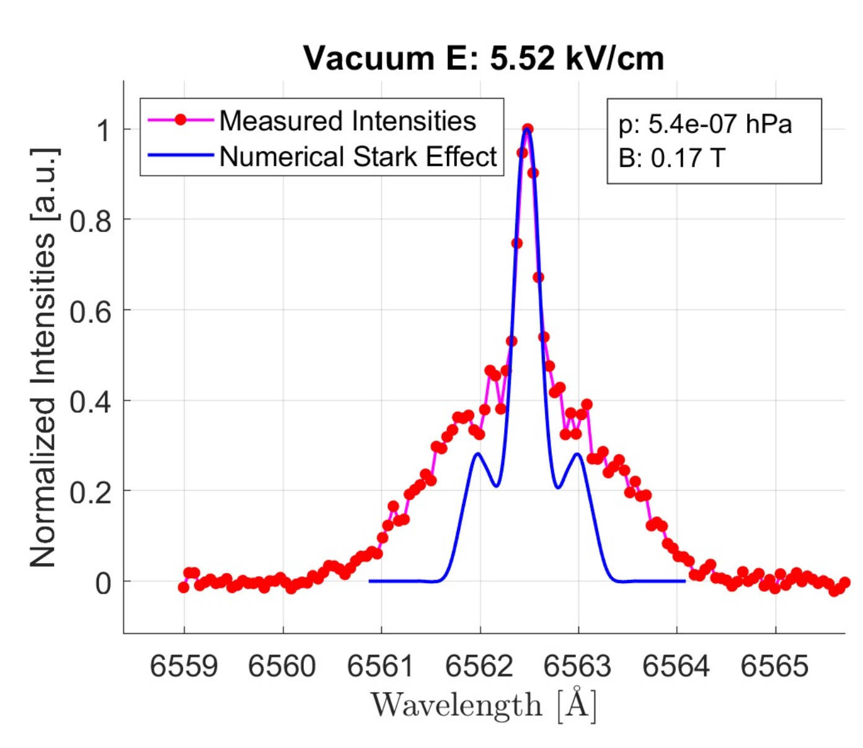
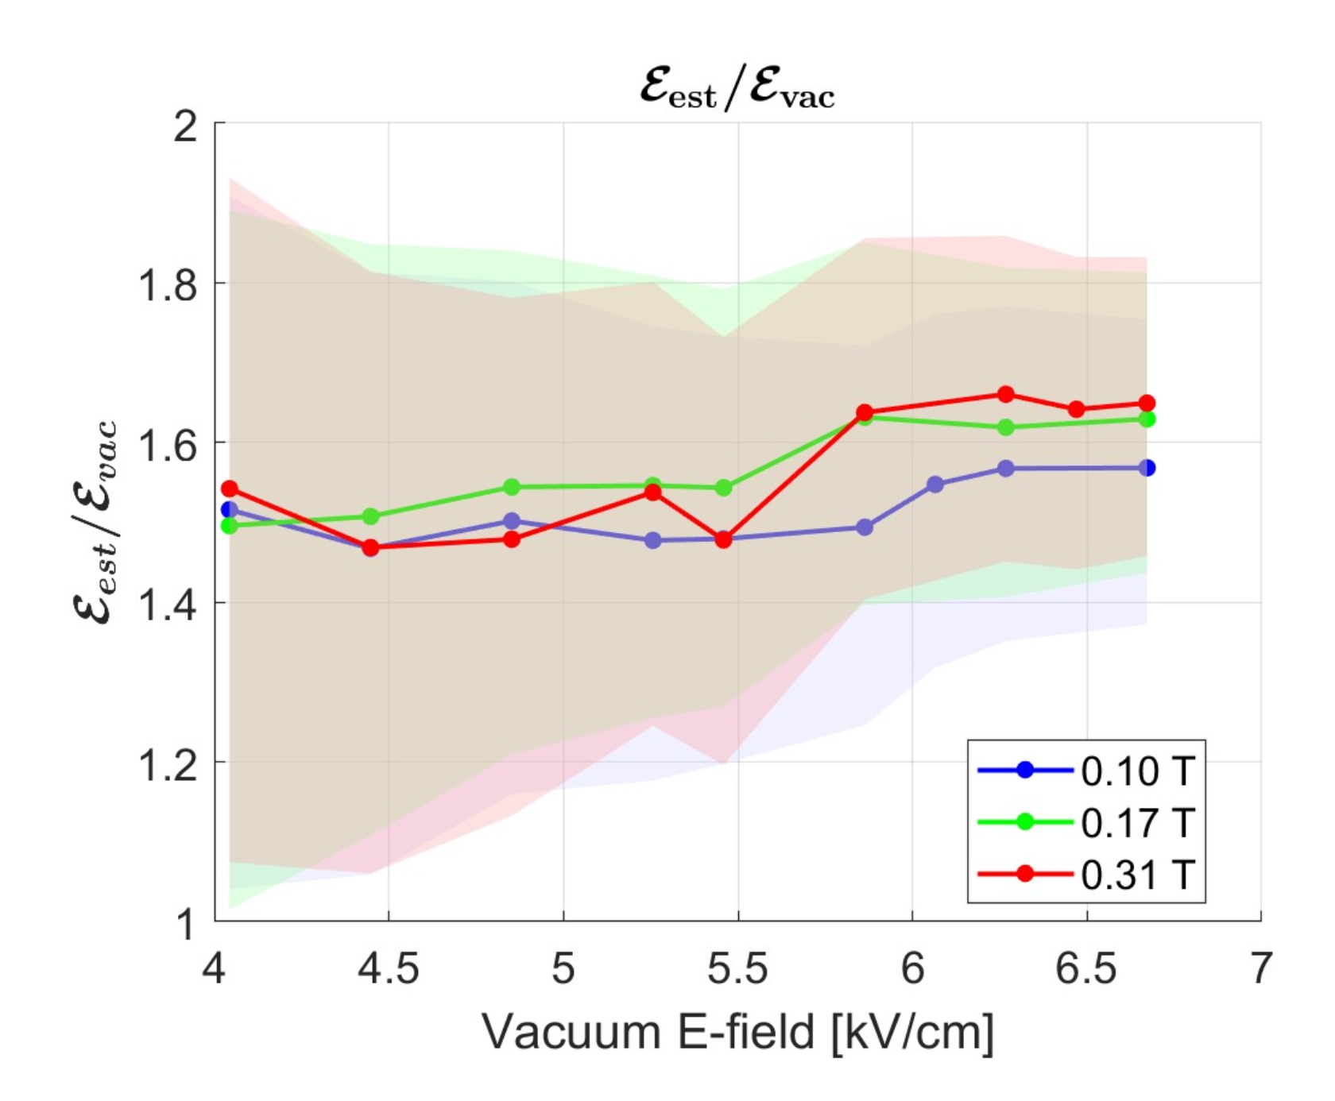
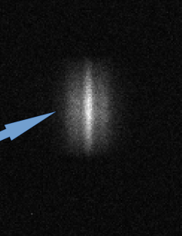
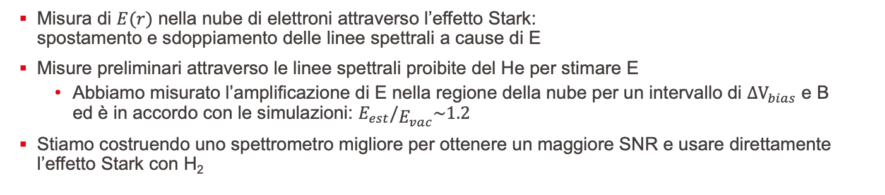
Spettroscopia ad Emissione Ottica – Effetto Stark
Misura di $E(r)$ nella nube di elettroni attraverso l’effetto Stark: spostamento e sdoppiamento delle linee spettrali a cause di E
Misure preliminari attraverso le linee spettrali proibite del He per stimare E
Abbiamo misurato l’amplificazione di E nella regione della nube per un intervallo di ${ΔV}_{bias}$ e B ed è in accordo con le simulazioni: $E_{est}/E_{vac}\sim 1.2$
Stiamo costruendo uno spettrometro migliore per ottenere un maggiore SNR e usare direttamente l’effetto Stark con H₂
Stimato / Senza Nube
H₂
Notes:
Mention first the stark effect

Slide 22
Conclusioni e Prospettive
T-REX: esperimento unico che ricrea le condizioni delle MIG dei girotroni per studiare la formazione e la dinamica di nubi di elettroni intrappolati
Eccezionale sinergia e concordanza tra teoria ed esperimenti
Abbiamo misurato il comportamento generale : distribuzione della corrente, le soglie di E e B per la formazione della nube
Abbiamo trovato che la instabilità di diocotrone gioca un ruolo fondamentale
Stiamo studiando i fenomeni oscillatori per rilevare sperimentalmente l’instabilità di diocotrone attraverso nuove diagnostiche
Oggigiorno: le MIG dei girotroni sono progettate con limitazioni stringenti sulla geometria per evitare la formazione di buche di potenziale
Nel futuro: i girotroni a più elevata potenza saranno progettati con MIG coassiali, dove le problematiche dovute ad elettroni intrappolati sono più severe
Per questo abbiamo bisogno di una migliore comprensione della fisica alla base di questi fenomeni

Slide 23
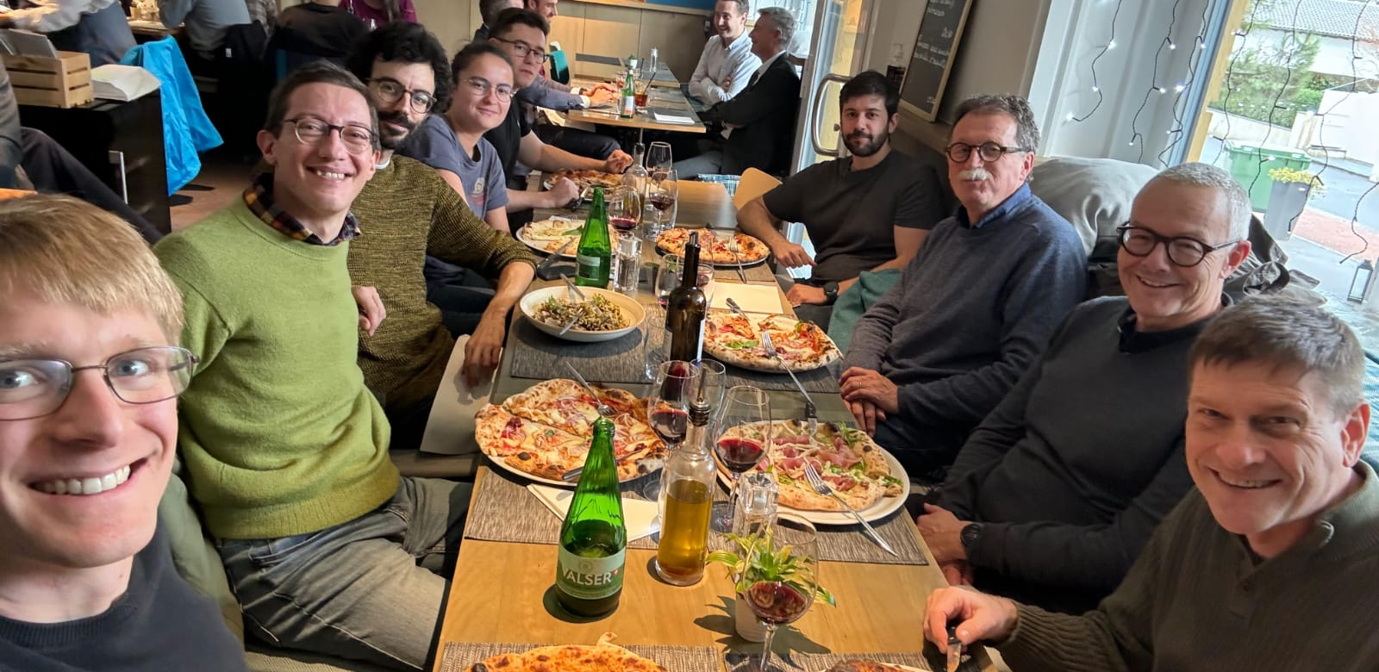



Grazie della vostra gentile Attenzione!
Da tutto il team di T-REX
This work was supported by the Swiss National Science Foundation under Grant No. 204631.
This work has been carried out within the framework of the EUROfusion Consortium, partially funded by the European Union via the Euratom Research and Training Programme (Grant Agreement No 101052200 — EUROfusion). The Swiss contribution to this work has been funded in part by the Swiss State Secretariat for Education, Research and Innovation (SERI). Views and opinions expressed are however those of the author(s) only and do not necessarily reflect those of the European Union, the European Commission or SERI. Neither the European Union nor the European Commission nor SERI can be held responsible for them.

Slide 24
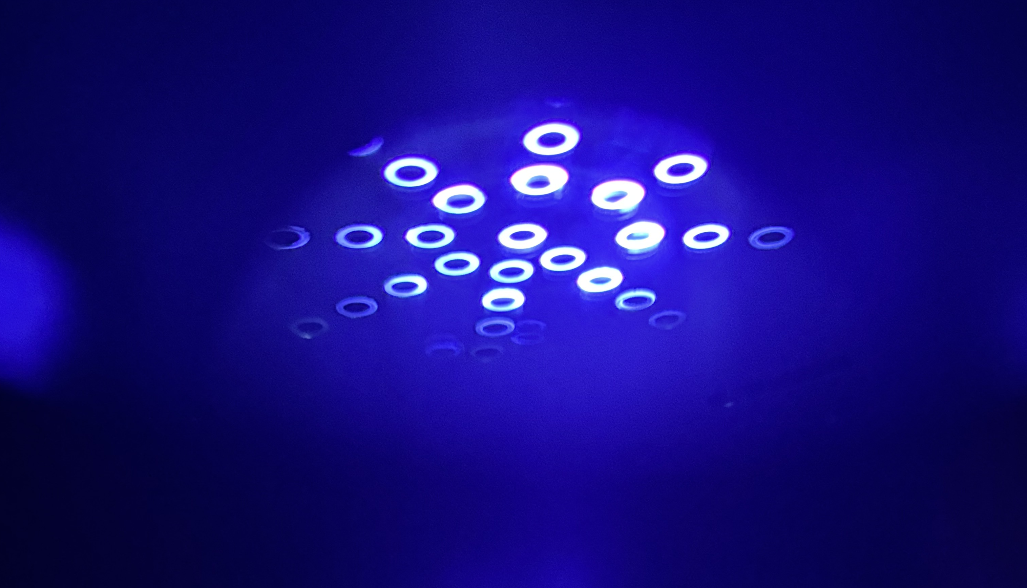
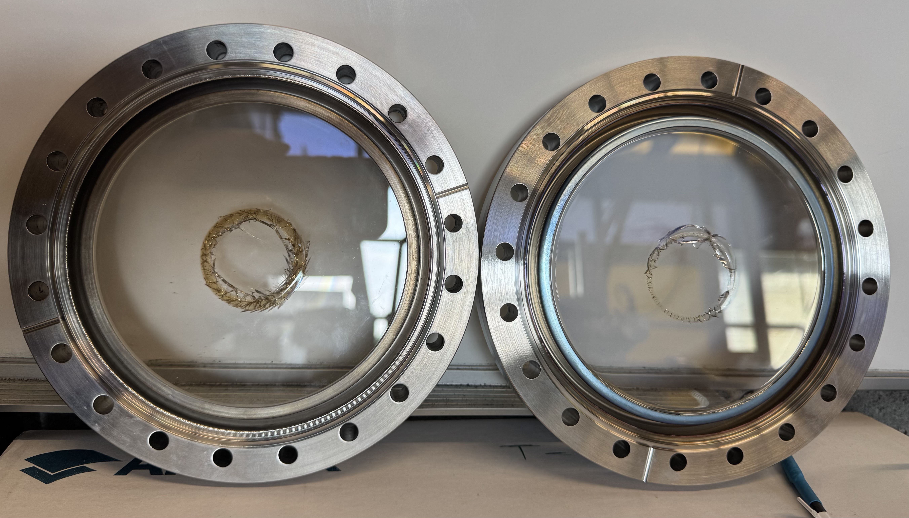
Extra Slides

Slide 25
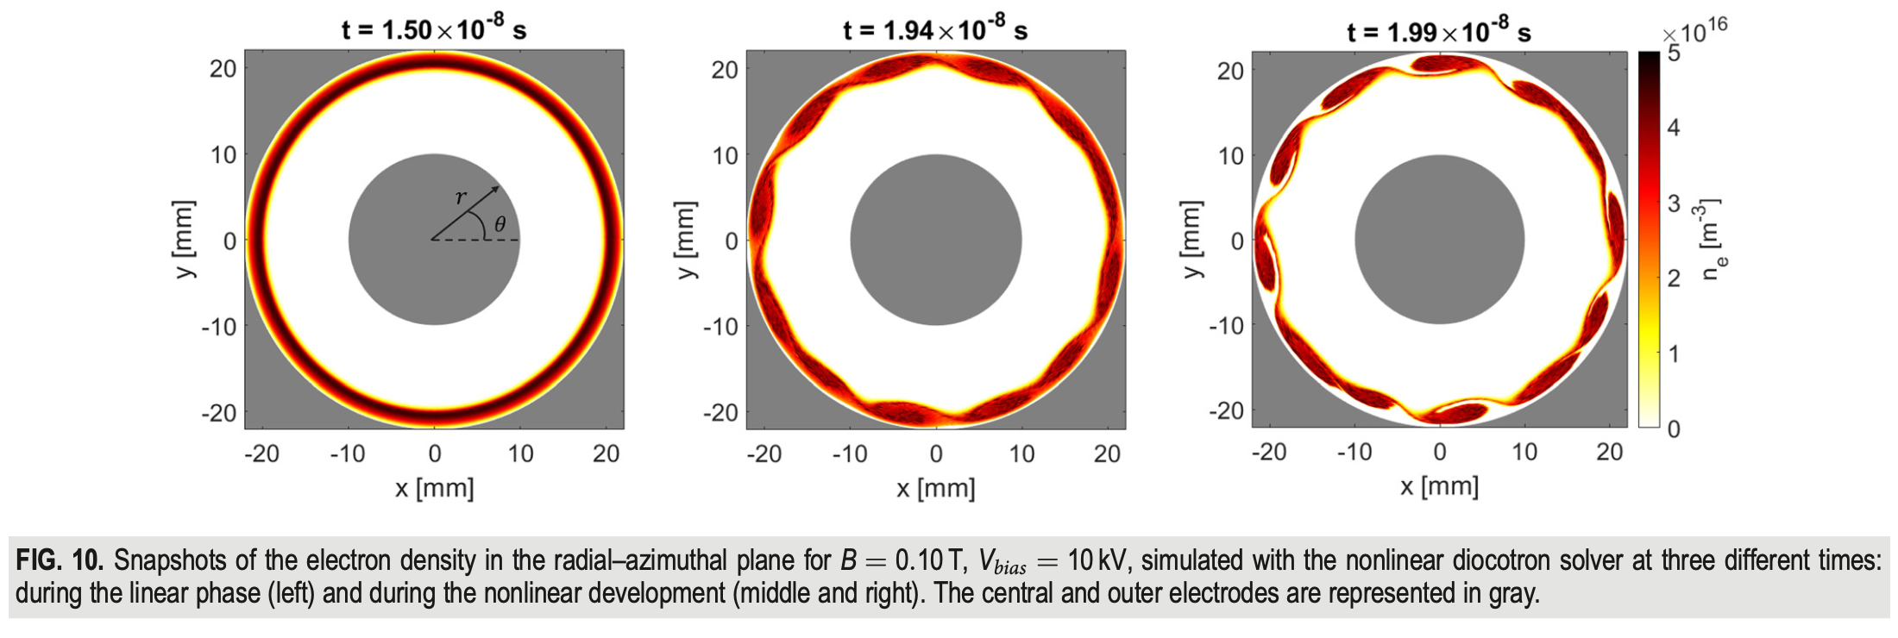
Extra slides
A larger B decreases the ExB velocity of electrons, lowering their ionoization frequency: the cloud builds up slower and the period between disruption is longer leading to lower currents
[1] G. Le Bars, J. Loizu, et al., FENNECS: A novel particle-in-cell code for simulating the formation of magnetized non-neutral plasmas trapped by electrodes of complex geometries, Computer Physics Communications, 109268, 2024, https://doi.org/10.1016/j.cpc.2024.109268
[2] P. Giroud-Garampon, F. Romano, et al., Electron trapping in gyrotron electron guns: Validation of the FENNECS code with the T-REX experiment. Phys. Plasmas 1 May 2025; 32 (5): 053903. https://doi.org/10.1063/5.0267466
Notes:
Streak: diocotron instability studies

